Slide 1
Outstanding Ability of Software Development
复旦大学软件学院

Slide 2
Lecture 6
JavaScript

Slide 3
知识脉络
1 脚本概述
2 JS概述
4 数组
5 函数1
6对象
3 JS基本要素
8 内建对象
9 函数2
7 继承
Notes:
JavaScript的内容比HTML和CSS加起来还要丰富，涵盖了一种全新的语言、相关对象库以及应用场景等，所以我们会分成3个Lecture来介绍。
在本Lecture中我们将介绍JS语言本身，下个Lecture中将介绍Web中的JS，随后我们会转入服务器端，之后我们会再介绍多媒体相关内容，这个表面上看是HTML的内容，但实际上属于JS的应用场景。

Slide 4
Part I
脚本概述
Notes:
在本部分中，我们将介绍脚本相关的基本概念，包括脚本语言、脚本宿主和脚本引擎等

Slide 5
脚本
Script
广义：包括脚本语言、脚本引擎、脚本宿主、用脚本写成的程序以及引入程序的方法等一系列概念的总和
狭义：用脚本语言写出的程序
W3C
A script is program code that doesn’t need pre-processing (e.g. compiling) before being run.
In the context of a Web browser, scripting usually refers to program code written in JavaScript

Slide 6
脚本宿主
Script Host
为脚本和脚本引擎提供运行期环境的程序
用于隔离语言和平台环境，类似于虚拟机
可提供混合语言编程能力和跨语言对象系统，如BOM和DOM
可进一步分为“跨语言宿主”（如WSH）和“应用宿主”（如SpiderMonkey Shell）

Slide 7
脚本宿主
也可根据运行位置分为
客户端宿主，如浏览器
服务器端宿主，如IIS上的ASP
Shell宿主，如Unix上的Shell，Windows上的Windows Script Host
其他应用程序宿主，如.NET framework、Flash、Acrobat等
Notes:
在Windows中集成了脚本宿主Windows Scripting Host, WSH
WSH有两个版本,一个基于windows桌面,名称为wscript.exe;另一个基于命令行,名称为csxript.exe
WSH可以直接运行Jscript脚本和VBScript脚本,此时Jscript程序后缀为.js; VBScript程序后缀为.vbs

Slide 8
脚本引擎
Script Engine
脚本引擎是负责解释执行脚本的应用程序
为脚本程序提供了运行时环境（Runtime Environment）的支持，负责脚本核心对象的实现，如Object、EvalError等
其性能好坏决定了脚本运行的速度
以前仅是简单的JavaScript解释器，现在一般都内置了即时编译优化功能（just-in-time compilation，JIT）
部分还整合了布局引擎

Slide 9
脚本语言
Script Language
一般是一种解释性（非预编译）语言
具有解释性、简单性、跨平台等特点
常见的脚本语言有JavaScript、VBScript、Perl、PHP、Python、Ruby、TCL等
部分新兴脚本语言包括CoffeeScript、TypeScript、ClojureScript、Dart等
Notes:
像ASP/JSP只能说是环境或者规范，不是独立的语言，需要其他语言来实现他，这与PHP不同
CoffeeScript是一套JavaScript的转译语言，创建者 Jeremy Ashkenas 戏称它是- JavaScript 的不那么铺张的小兄弟。因为 CoffeeScript 会将类似 Ruby 语法的代码编译成 JavaScript，而且大部分结构都相似，但不同的是 CoffeeScript 拥有更严格的语法。
TypeScript是一种由微软开发的自由和开源的编程语言。它是JavaScript的一个超集，而且本质上向这个语言添加了可选的静态类型和基于类的面向对象编程。安德斯·海尔斯伯格，C#的首席架构师，已工作于TypeScript的开发。
ClojureScript是由Clojure的创建者Rich Hickey推出的，目标是“做Javascript所能做到的事情”。它是LISP 和 Java 技术结合的产物，兼具函数编程和Java平台的优势，聚焦于低错和易用的并发编程，同时足以完成一个通用编程语言的各种任务。你可以通过ClojureScript使用Clojure语言编写代码，然后将其编译为Javascript。
Dart是谷歌推出的一种基于类的可选类型化编程语言，主要用于创建Web应用程序。谷歌称，Dart的设计目标是为Web编程创造结构化但又富有灵活性的语言；编程方法一目了然，符合程序员的自然习惯，易于学习；能在所有浏览器和不同环境中实现高性能。 Dart代码以两种方式执行，一种是原生虚拟机，一种是JavaScript引擎，用编译器将Dart代码翻译成 JavaScript代码。这允许程序员在Dart中创建Web应用，编译后在任何浏览器上运行。
http://www.iteye.com/news/26735?page=2

Slide 10
客户端脚本
Client-side Scripting
优势
减轻服务器端负担
响应快
与HTML交互好，提供类似桌面交互体验
劣势
可能被禁用
兼容性
调试与可维护性差

Slide 11
客户端脚本
原生脚本机制
JavaScript、VBScript
插件（Plug-in）/控件（Control）机制
Applet、ActiveX、Flash、Silverlight

Slide 12
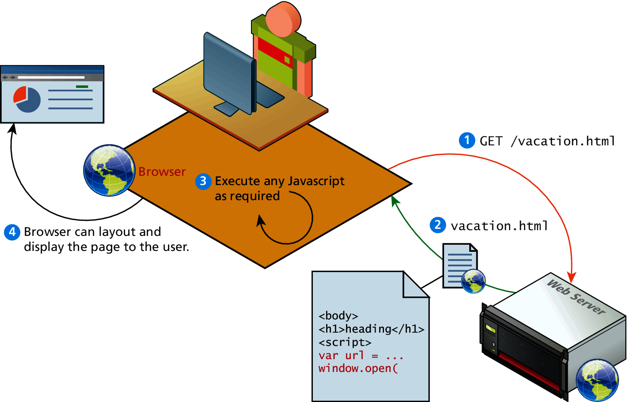
客户端脚本
Notes:
JavaScript机制

Slide 13
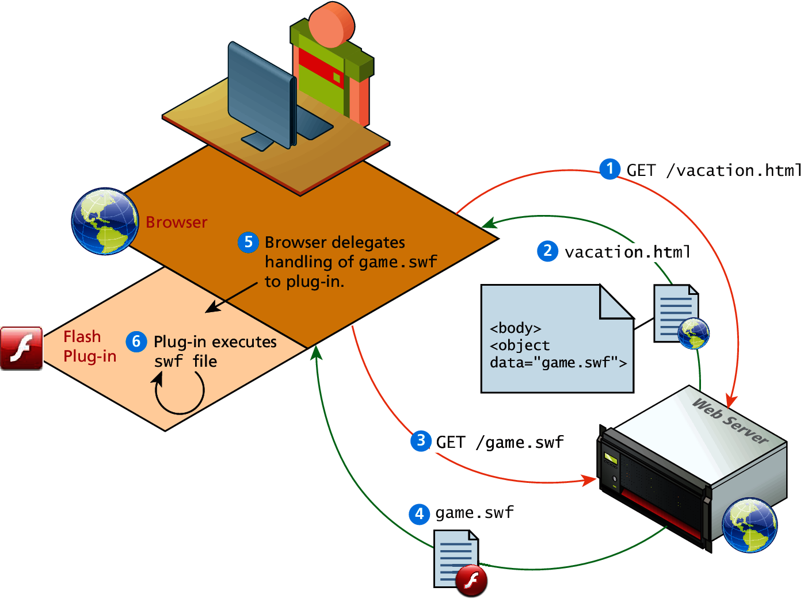
客户端脚本
Notes:
Flash机制

Slide 14
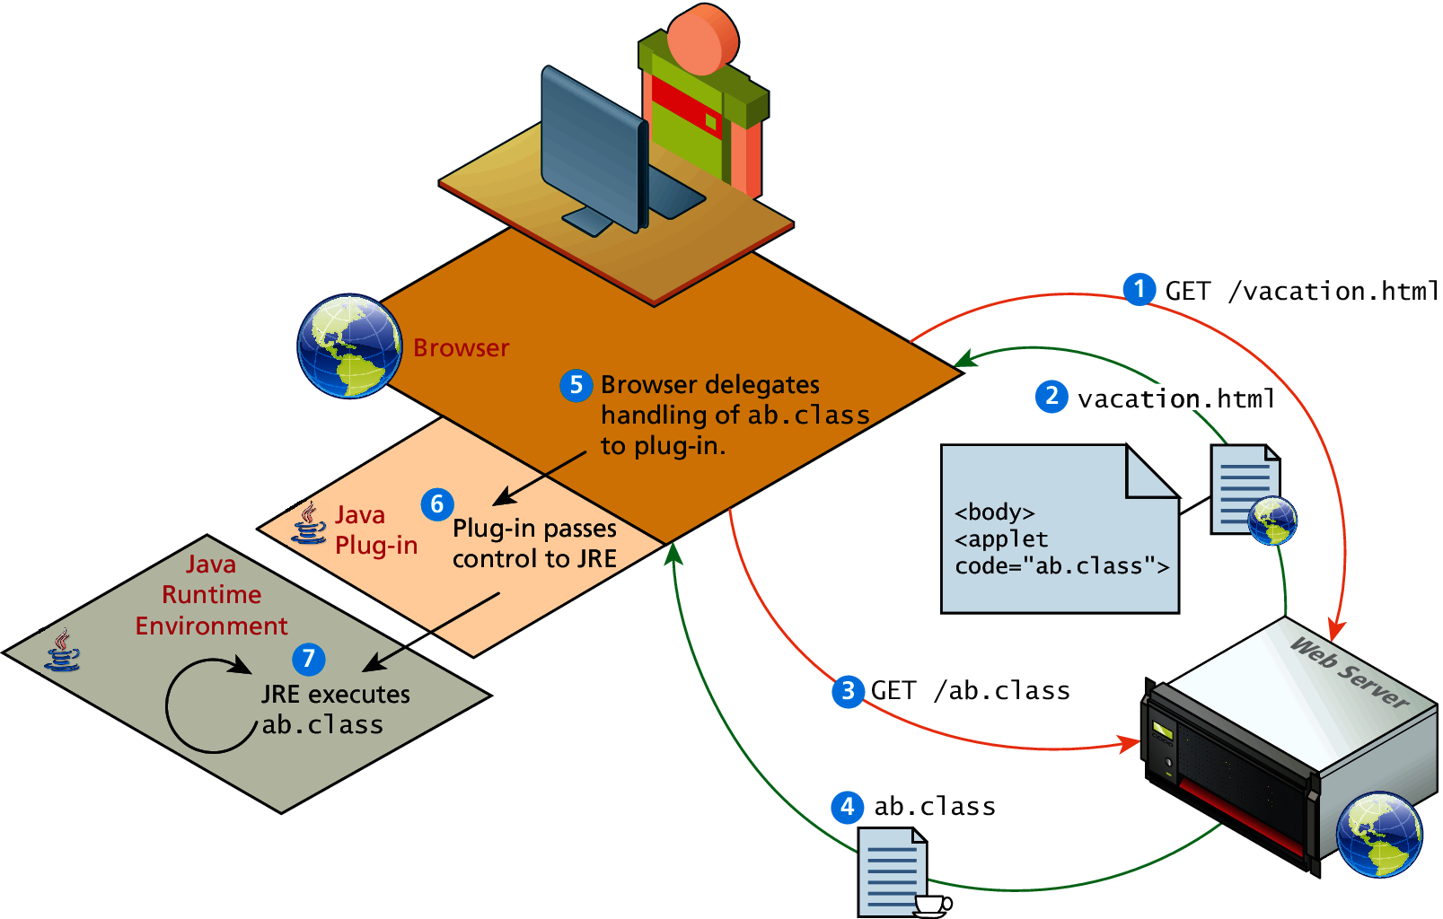
客户端脚本
Notes:
Applet机制

Slide 15
客户端脚本的工作机制
以IE为例:
对于最终用户而言，IE看起来是一个独立的应用程序－IEXPLORE.EXE（about 60KB）
而事实上，IE是由一系列的组件构成的，IEXPLORE.EXE只是一个作为container的小程序，为其它的组件提供了一个集成框架
在这个框架中包含的重要组件如下页图所示

Slide 16
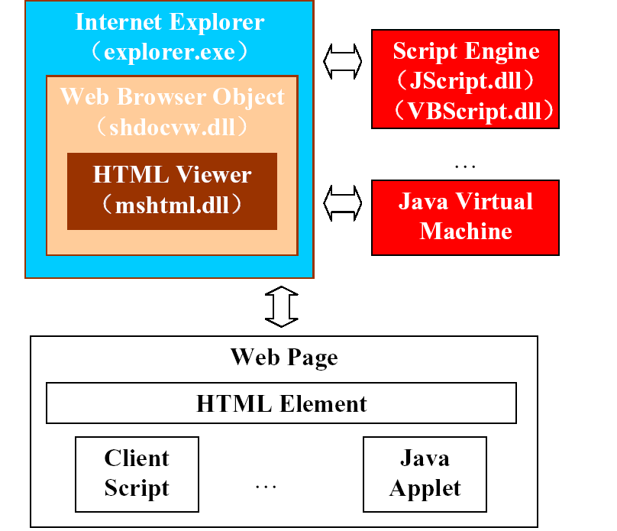
客户端脚本的工作机制

Slide 17
客户端脚本的工作机制
Web Browser对象
Microsoft's Web Browser object由SHDOCVW.DLL所提供。
该对象实现了Web浏览器所应该具备的一些基本特征，如forward、back navigation, favorites, page refresh和printing等
该对象本身不具备显示HTML页面或者其它类型文档（例如：pdf、doc等）的能力

Slide 18
客户端脚本的工作机制
Web Browser对象
但该对象可作为一个ActiveX document container，根据当前文档的类型来加载相应的ActiveX document server；这些ActiveX document server具备对特定类型的文档进行解析和显示的功能
由此IE成为一个独立于文档类型的浏览器，它不仅仅能够浏览和操作HTML文档，还能够用于浏览和操作其它任何ActiveX document（例如Word、Excel等）

Slide 19
客户端脚本的工作机制
Web Browser对象
Web Browser对象不仅可以用于Microsoft IE中
用户也可和IE一样将Web Browser对象包含在自己开发的应用程序中，从而实现类似于IE 的功能

Slide 20
客户端脚本的工作机制
HTML Viewer
对于HTML文档，Web Browser会加载Microsoft's HTML Viewer（MSHTML.DLL）
MSHTML为一个ActiveX document server，具有解析、展现HTML文档的功能，并为其它程序（例如：客户端脚本程序）访问HTML文档提供了编程接口

Slide 21
客户端脚本的工作机制
脚本引擎
HTML Viewer无法知道如何执行脚本语句
当HTML Viewer发现HTML文档中所嵌入的脚本程序时，它将根据脚本语言类型加载合适的脚本引擎（如用于VBScript的VBSCRIPT.DLL，或用于JScript/JavaScript的JSCRIPT.DLL），并将脚本语句传递给脚本引擎，由脚本引擎解释执行

Slide 22
客户端脚本的工作机制
脚本引擎:
同样，对于HTML文档中所嵌入的其它对象，包括：ActiveX Control、Java Applet，以及其它的一些plug-in，HTML Viewer也无法解析和处理，此时将会加载相应的处理程序。

Slide 23
Part II
JavaScript概述
Notes:
在本部分中，我们将介绍一些JavaScript相关的基本概念，包括什么是JavaScript、JavaScript的发展简史、引入JavaScript的方法等内容。

Slide 24
JavaScript简介
1996 Netscape的Brendan Eich发明
相关标准为ECMA-262，亦即ISO/IEC16262
商标归属Oracle/SUN公司
客户端脚本的事实标准
主要目的
提高用户界面控制能力，减少交互响应的时间
减少网络通信量，降低Web服务器负载
增加用户体验
Notes:
“我们最初使用JavaScript的目的，是让客户端的应用不必从服务器重新加载页面即可回应用户的输入信息，并且提供一种功能强大的图形工具包给脚本编写者”
http://en.wikipedia.org/wiki/JavaScript
客户端脚本不一定要用JavaScript，JavaScript也未必一定要用在浏览器环境中
从所谓现代的角度来说，JavaScript的最新变化在于ECMAScript新规范的语法部分以及HTML5中对JS与Web关系的新梳理
Atwood’s Law 是 Jeff Atwood 在 2007 年提出的：“any application that can be written in JavaScript, will eventually be written in JavaScript.”

Slide 25
JavaScript简介
结合了命令式语言和说明式语言特性的语言
混合了面向对象和函数式编程两种范式的语言
是动态和动态类型语言
第一个主流的Lambda语言
是面向对象语言
Notes:
命令式语言（结构化、面向对象）和说明式（函数式、数据流式、逻辑式）语言
静态语言和动态语言
静态类型语言和动态类型语言
是面向对象的，而不仅仅是基于对象的
批着C外套的Lisp

Slide 26
JavaScript简介
参考过程式语言惯例的语法
可自动转换的弱类型系统
函数是基于词法作用域的顶级对象
以原型继承为基础的动态对象
强大的字面量表示法
基于全局变量的编程模型（BAD）
Notes:
2、3、4、6条是学习的关键，所有的特殊性都体现在这个地方，第5条也是学习的一个重点，很多猛一看难以理解的代码难理解之处都在于此

Slide 27
JavaScript简介
相关语源
C、JAVA：语法、关键字、对象存取方式等
Self：原型继承
Awk：关联数组和对象
HyperCard：消息/事件
Perl：正则表达式
Lisp/Scheme：Lambda演算，动态语言

Slide 28
JavaScript简介
Netscape
LiveScript
Netscape
JavaScript
Sun
ECMA
Microsoft
JScript
ECMAScript

Slide 29
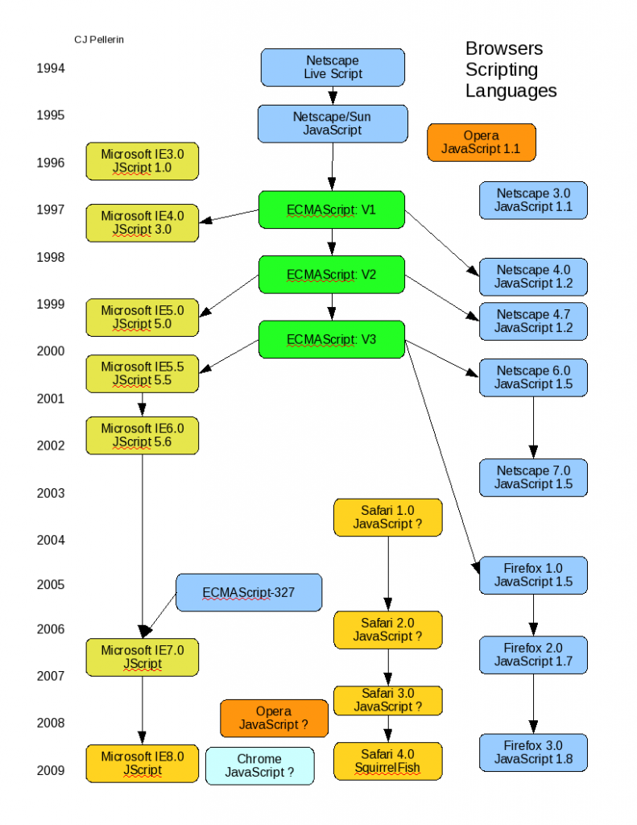
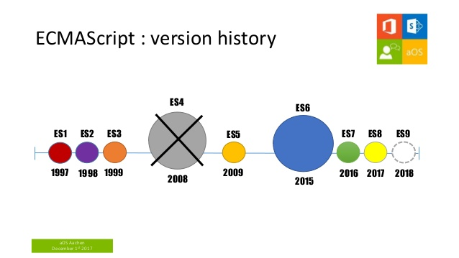
JavaScript简介

Slide 30
JavaScript简介
JavaScript不是Java的简化版本
JavaScript有过三个事实标准版本
JavaScript1.1，NN3.0和IE3.0都支持
JavaScript1.5， ECMA-262 3rd edition，所有主流浏览器都支持（1999.12）
JavaScript1.8x， ECMA-262 5th edition，所有现代浏览器都支持（2009.12）
2015.6的第6版是最近变化最大的一版，相当于HTML5的地位，所有当代浏览器都支持
最新ECMA-262标准为第12版（2021.6）
Notes:
次新的ECMA-262标准为第5版，即以前的3.1版，原拟的第4版，即所谓的JavaScript2.0版本已被废弃；
如果看了《JavaScript高级程序设计》第二版的同学此处请注意
我们在这个Lec中以第五版为主，个别基础内容遵循第6/7版进行了修订，但限于课时和实际需要，并未大量补充第6/7版内容
值得注意的是，第5版是2009年12月发布的，而后继的第6版直到2015年6月才发布，隔了整整7年，所以第6版，也就是ES6更新特别多。
再后面就选择了一年一发布，第7、8、9、10版更新就很少了
对最新标准感兴趣的同学可以关注下面这个链接，这个将会在今年6月份左右出台成为新的规范
https://tc39.es/ecma262/#sec-overview

Slide 31
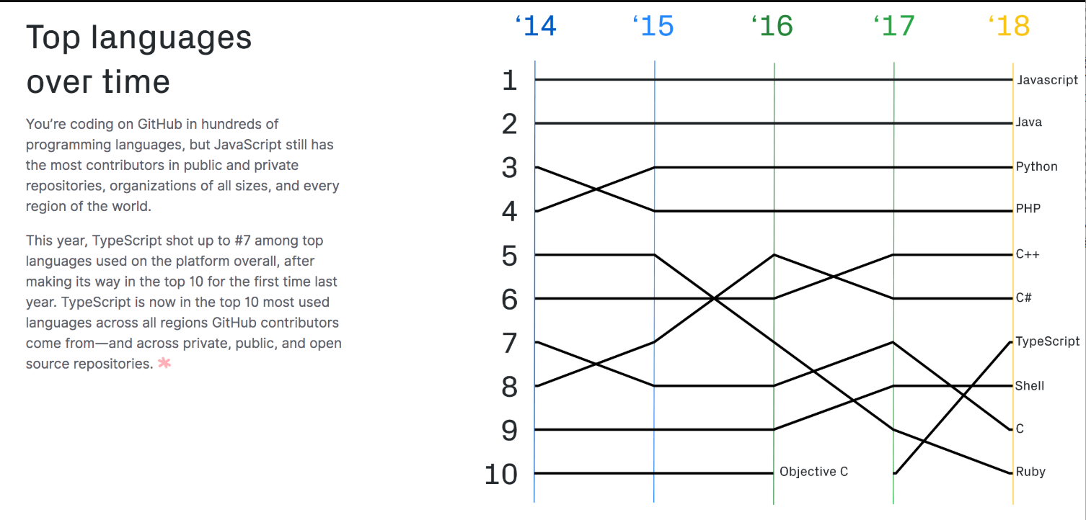
JavaScript简介
JavaScript发展的各个阶段
简单交互阶段 瘦
DHTML阶段 胖
无侵入式脚本阶段 瘦
AJAX & Widgets阶段 胖
？？？

Slide 32
JavaScript引擎
主流浏览器的引擎演化
IE：Trident、Chakra
Mozilla/Firefox：SpiderMonkey、TraceMonkey、JaegerMonkey、 IonMonkey、OdinMonkey、 Rhino（Java）
Safari：JavaScriptCore、Nitro（原名SquirrelFish）
Chrome：V8
Opera：Linear A/B、Futhark、Carakan
Adobe：Tamarin
KDE/Konqueror：KJS
开源：Narcissus
Notes:
对于大部分浏览器来说，布局引擎和JavaScript引擎是分离的
https://en.wikipedia.org/wiki/List_of_ECMAScript_engines

Slide 33
加入JavaScript的方法
外部式
script元素，src属性
嵌入式
script元素，直接代码嵌入
内嵌式
事件处理器脚本
javascript伪协议
可以在meta指定字符编码元素后加入语句，防止IE阻止脚本执行
<!– saved from url=(0014)about:internet -->

Slide 34
外部脚本文件
将所有脚本程序代码写在一个单独的文本文件中，文件后缀名为.js
script元素
src属性值为.js文件的url
默认type属性值为text/javascript，不用注明；如需使用其他语言，需指定type属性
async和defer属性表明脚本执行时不影响页面构造*，因此下载脚本文件时可同时解析DOM
async表示脚本文件下载后应尽快执行，defer则需待DOM解析完成后再执行
Notes:
*即不会出现document.write()；async为HTML5新加入，defer为HTML4加入，但HTML5中对其作用和表现做了更明确规定

Slide 35
外部脚本文件
script元素
async时脚本文件可能乱序执行，defer时顺序执行*
async和defer同时出现时async胜出**
放置位置：head vs. body最后
example1 vs. example2 vs. example3
Notes:
*现实中defer也可能乱序，所以建议仅包含一个defer脚本
**为保持向下兼容和平稳退化
这边三个例子，一个是正常在head中，一个是正常在body结尾，最后一个是在head中加defer，大家可以看下执行情况；尤其要注意弹出窗口和正文出现的先后（第一个是先出现弹出窗口，后两个是先出现正文）

Slide 36
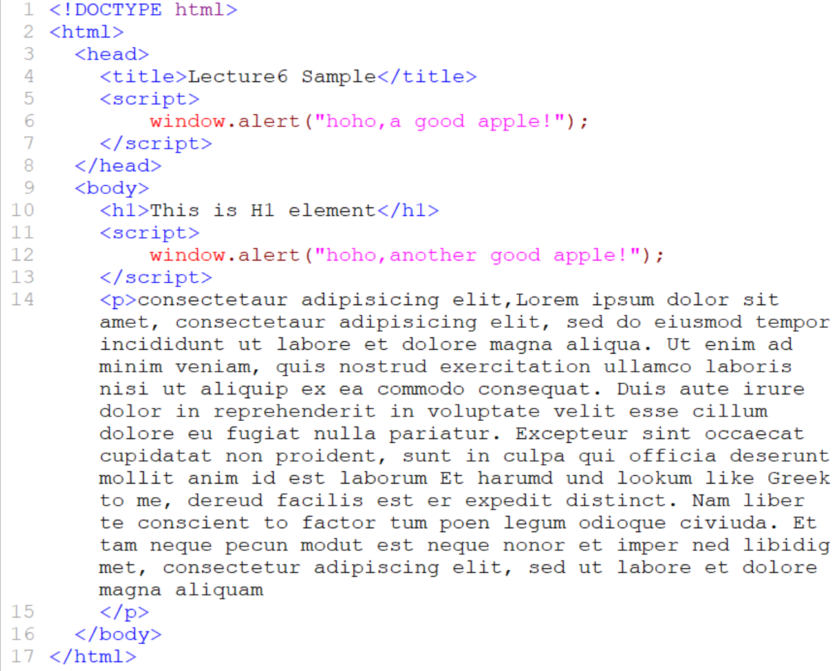
嵌入式脚本
script元素
为保持浏览器兼容，可以使用注释包围
用<!-- -->包围（有的书上建议用<!-- //-->）包围
//<![CDATA[ …… //]]>包围，已过时
已不必须
放置位置：所需位置
example

Slide 37
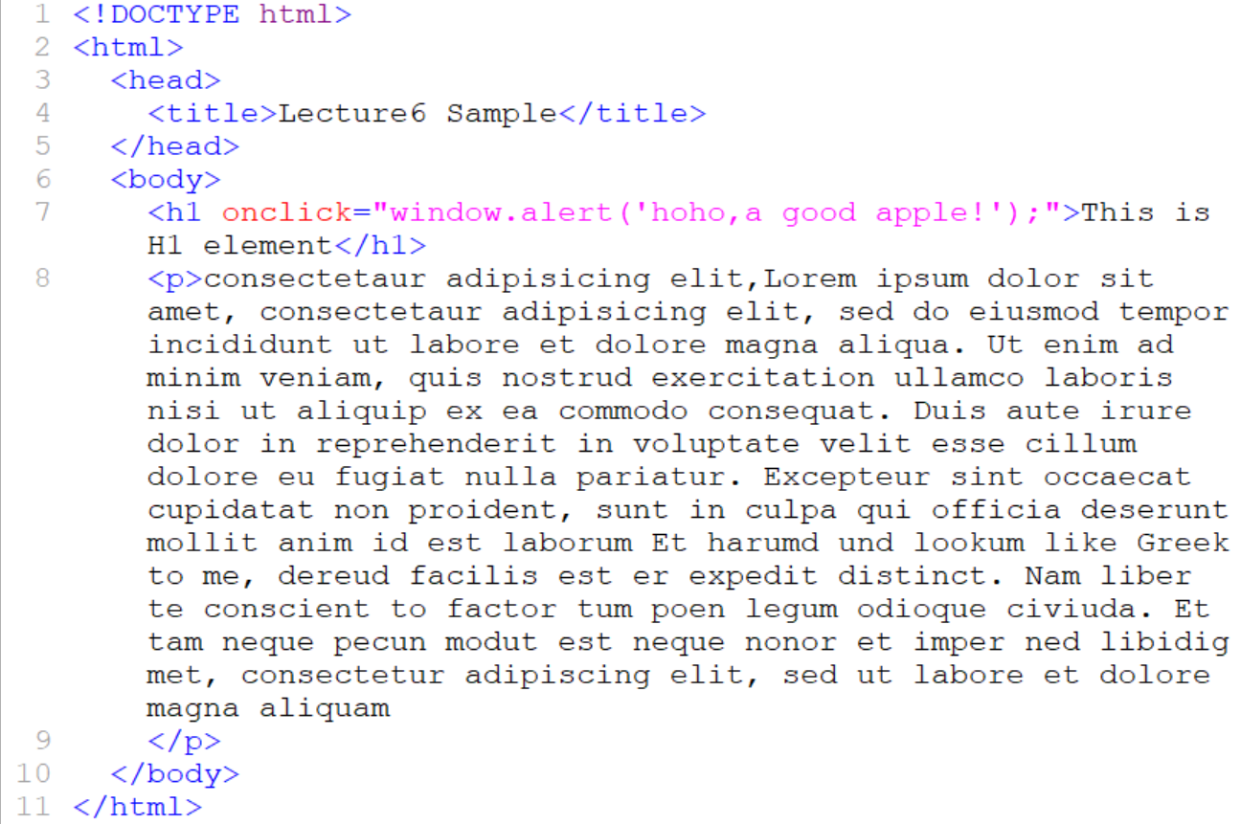
事件处理器脚本
脚本程序作为某个HTML元素的事件捕捉属性的值出现
在这种情况下，作为值的这些脚本程序我们称之为“事件处理器”
example

Slide 38
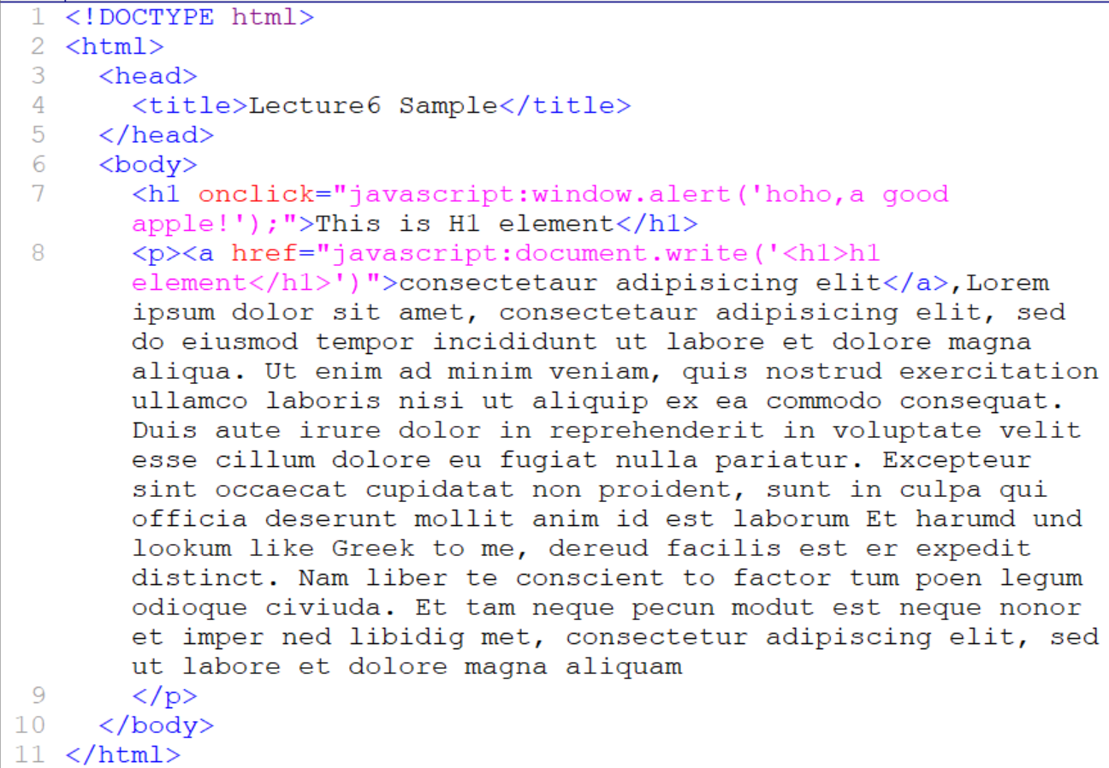
javascript伪协议
伪协议：非http或ftp等标准通信机制的统称
可以出现在事件处理器脚本中或可能出现超链接的地方
example

Slide 39
noscript元素
不支持JavaScript的用户环境
老旧计算机/文本浏览器
非可视终端/禁用JavaScript
Web爬虫/SEO
浏览器插件
Fail safe design（可靠性设计/ 失效安全设计 ）
Graceful degradation（平稳退化）
Progressive enhancement（渐进增强）
example
Notes:
后面有个图的例子

Slide 40
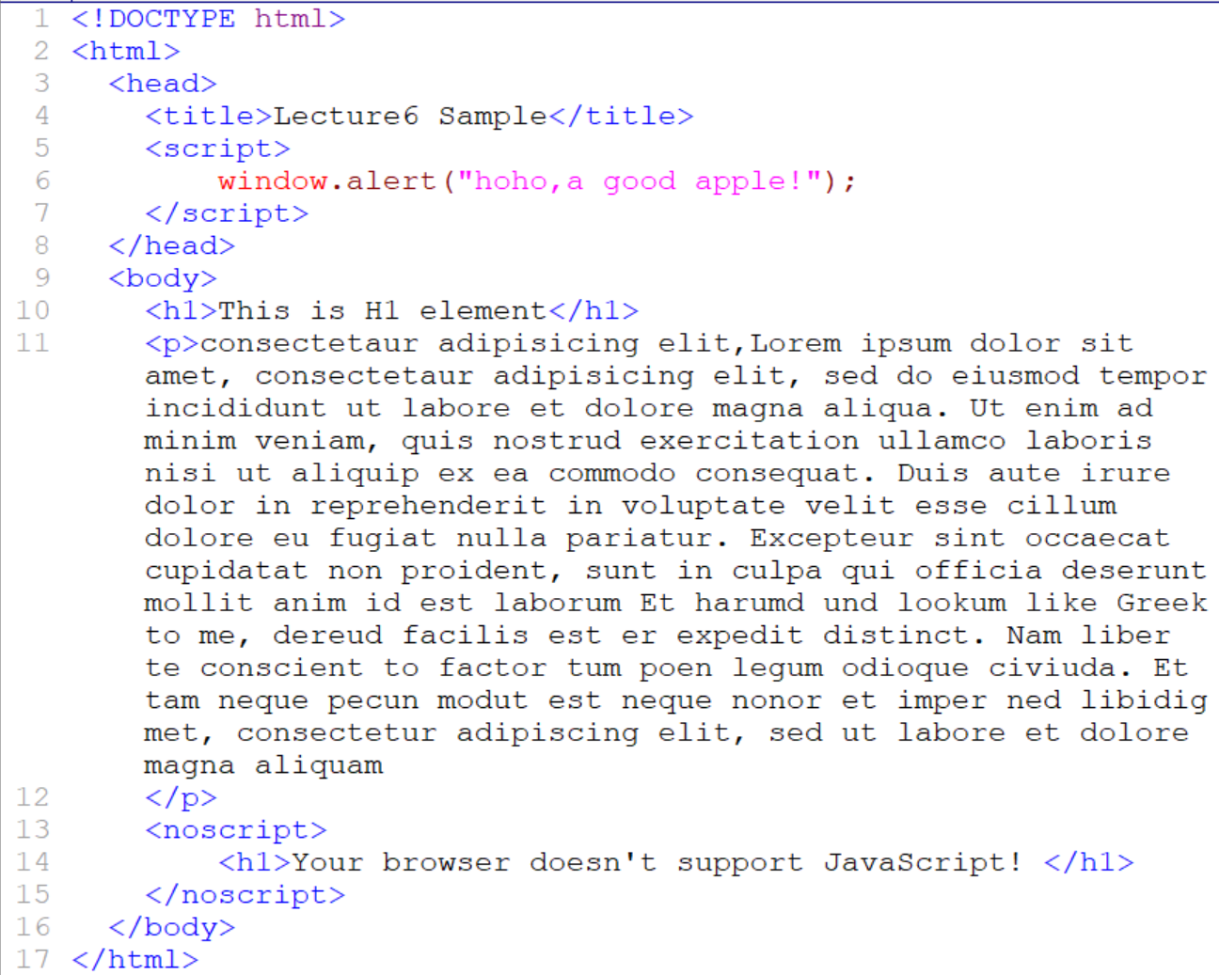
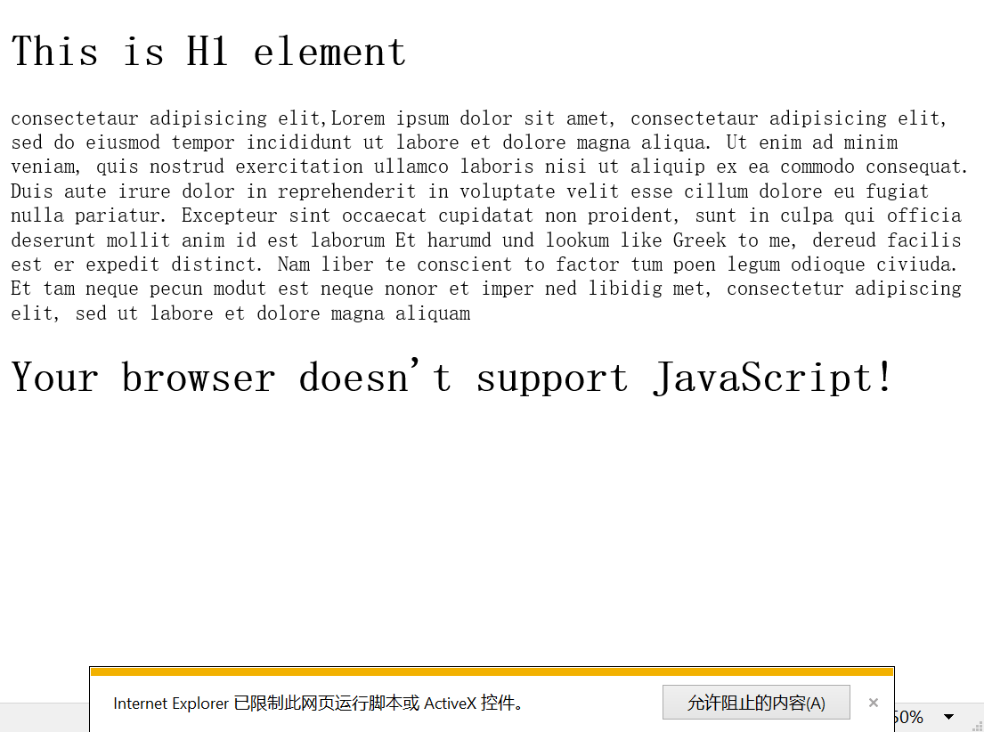
noscript元素

Slide 41
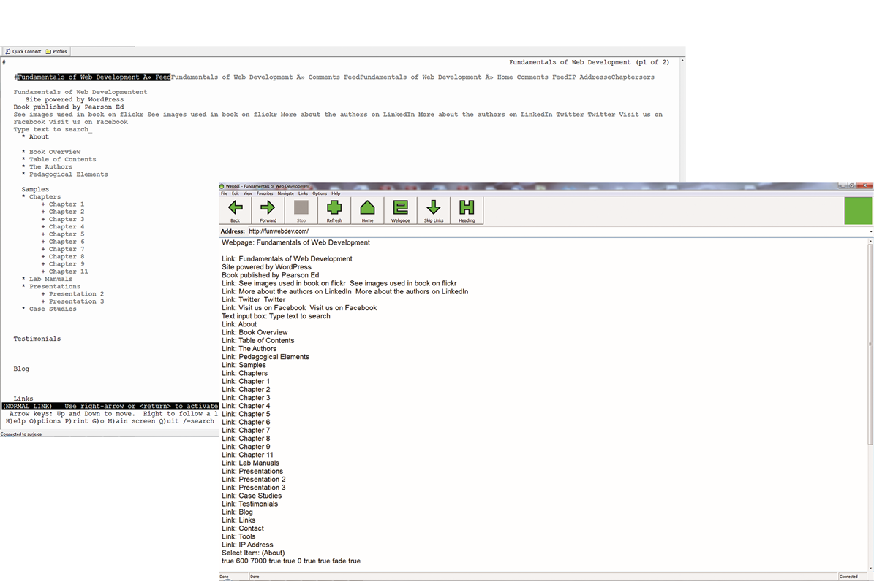
noscript元素
Notes:
客户有可能用的是文本浏览器（如上图的Lynx），根本不支持JS

Slide 42
noscript元素
Notes:
左图是平稳退化的示例，右图是渐进增强的示例

Slide 43
深入JavaScript加入方式
事件处理器脚本和伪协议方式已不再建议使用
嵌入式方式除调试和教学时已不再建议使用
建议始终使用外部式脚本
现代Web应用会将script元素放在body的最后
多个或多处JavaScript引入问题
JavaScript执行时间问题
引入方式对执行时间的影响
defer和async的影响
Notes:
参见课后阅读

Slide 44
Part III
JavaScript基本要素
Notes:
在本部分中，我们将介绍JavaScript语言的基本要素，包括标识符、字面量、关键字、数据类型、变量、运算符、语句等。

Slide 45
基本语法
JavaScript是大小写相关的
JavaScript中提供两种注释:
/*……*/，可以跨越多行，建议用作模块注释
//……，不能够跨越多行
JavaScript以;作为语句结束符
如不提供则由解释器判断语句结尾
建议始终提供
JavaScript以{ }定义了代码块

Slide 46
标识符
以字母、下划线_、美元符号$开始
其他字符可以是字母、下划线、美元符号或数字
字母可以是Unicode字符（一般不推荐）
不能使用关键字、保留字、预定义的全局变量名或全局函数名作为标识符
标识符被用于语句、变量、参数、属性名、运算符和标记等
Notes:
一般下划线开头的是系统变量，$开头的是类库变量，不建议把自己的变量命名成这个风格

Slide 47
关键字和保留字
break do in typeof case else instanceof var catch export new void class extends return while const finally super with continue for switch yield debugger function this default if throw delete import try
保留给将来使用：enum await implements package protected interface private public

Slide 48
字面量
字面量（literal）或者说直接量，是指程序中直接显示出来的数据值
JavaScript标准中的字面量包括Null、Boolean、Numeric、String和RegularExpression五种
但JavaScript中最为复杂和强大的是数组、对象和函数字面量
Notes:
分别通过[ ]和{ }方式定义

Slide 49
数据类型
JavaScript中有6种基本数据类型：undefined、null、 Boolean、Number、String、Symbol
JavaScript中有1种复合数据类型：Object
undefined只有一个值，表示已声明未赋值的变量值
null只有一个值，表示空对象指针
Boolean类型有true和false两个值
Notes:
Symbol主要用于对象属性的命名，是ES6新加的内容
Object本质上是一组无序的名值对

Slide 50
数据类型
Number类型用于表示数字
不区分整数和实数，所有数字都用IEEE754标准定义的64位双精度浮点数表示
9，010，0xff，3.14，6e2，不建议使用八进制表示
整数运算是精确的，浮点运算可通过指定精度来保证一定的精确度（0.1+0.2=?）
NaN和Infinity，Number.MAX_VALUE、 Number.MIN_VALUE、Number. NaN、 Number. POSITIVE_INFINITY、 Number. NEGATIVE_INFINITY

Slide 51
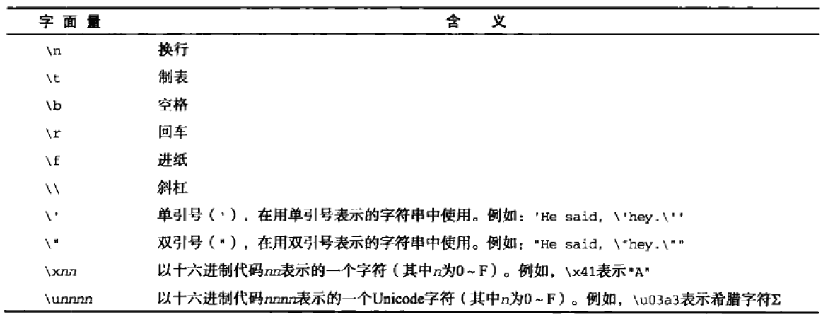
数据类型
String类型用于表示字符串
包含在”……”或’……’中的字符序列
没有类似char的字符数据类型
可以直接使用Unicode字符
转义序列
ES6中新引入模板字符串

Slide 52
数据类型
模板字符串
Template Literals
增强版字符串，用反引号（`）标识
可用于多行字符串、含变量字符串、HTML语句输出等常见场景
允许使用${}来嵌入任何合法的表达式
example
Notes:
字符串占位符还可以嵌套，另外可以跟在一个函数名后面，实现标签模板（Tagged Templates）的功能，但是这个涉及到函数的内容，在此不再展开。

Slide 53
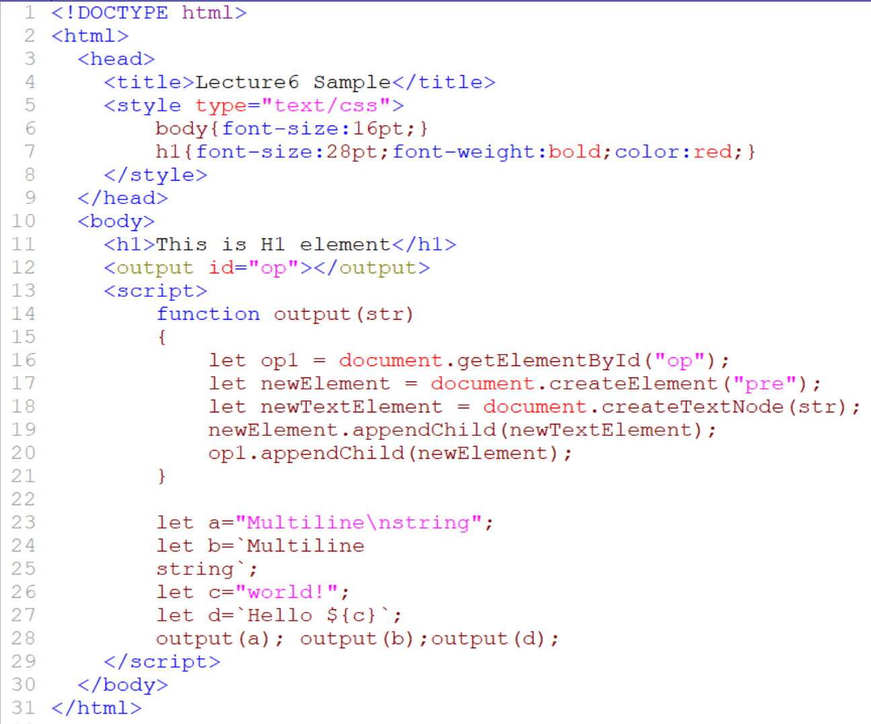
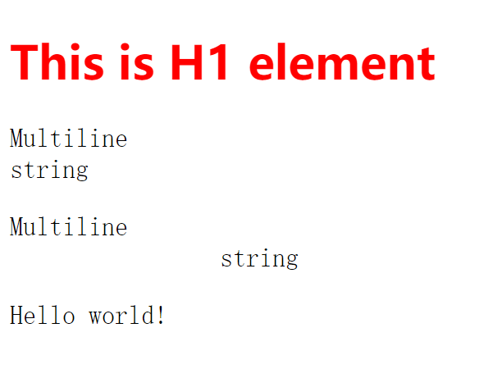
数据类型
Notes:
上面的output函数是一个辅助函数，大家可以先不用在意

Slide 54
数据类型转换
 | 布尔值 | 数字 | 字符串
undefined | false | NaN | “undefined”
null | false | 0 | “null”
true |  | 1 | “true”
false |  | 0 | “false”
0或NaN | false
其他数字 | true
空字符串 | false
其他字符串 | true
Notes:
JavaScript的一个特点就在于数据类型的灵活（和隐形）转换

Slide 55
数据类型转换
许多假值：
0、NaN、””、false、null、undefined
数字与字符串连接时，类型转为字符串
var newstr = 1 +””;
纯数字字符串用于数字环境也可转为数字
var product = “2” * “4”;
var newnum = “234” – 0;
example

Slide 56
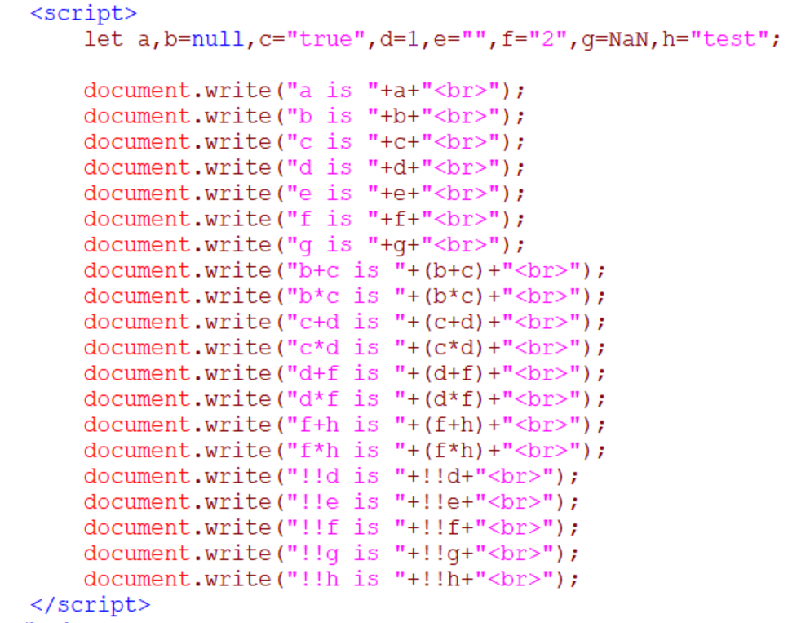
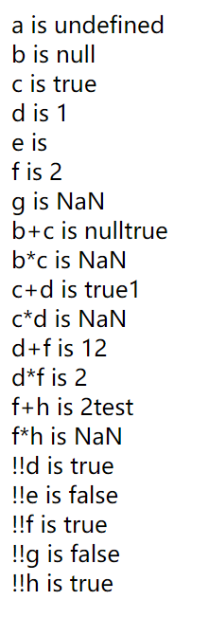
数据类型转换

Slide 57
变量
JavaScript的变量是无类型的，可以存储任意类型数据
基本数据类型变量复制或转递时是传值，对象类型则是传址（引用）
传统上用var关键字声明变量，在ES6后引入let关键字声明变量
未声明变量可直接赋值，此时会隐性声明全局变量；但不可直接使用未声明变量
声明变量可不赋值，此时值为undefined
example
Notes:
因为传统上变量可以不声明即使用，这时就是全局变量
注意变量的生命周期和作用域两个概念

Slide 58
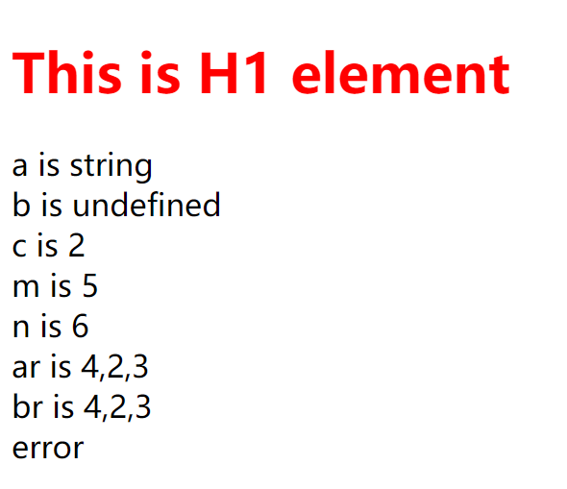
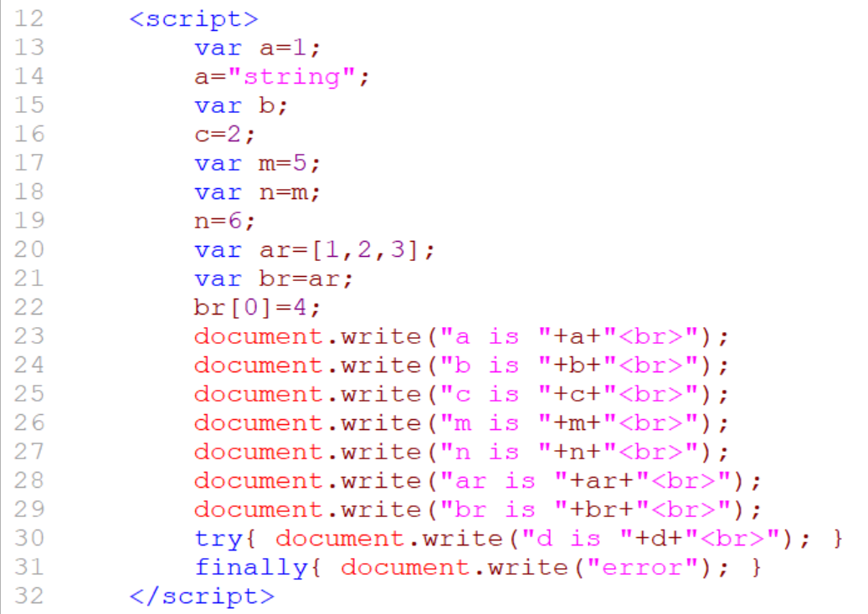
变量

Slide 59
变量
var
var声明的变量允许被重复声明
var声明的变量没有局部作用域
函数中用var声明的变量为局部变量
var声明的变量会被隐式提升声明，所以建议函数中拟用变量应在开头集中声明
example
Notes:
或者叫块作用域

Slide 60
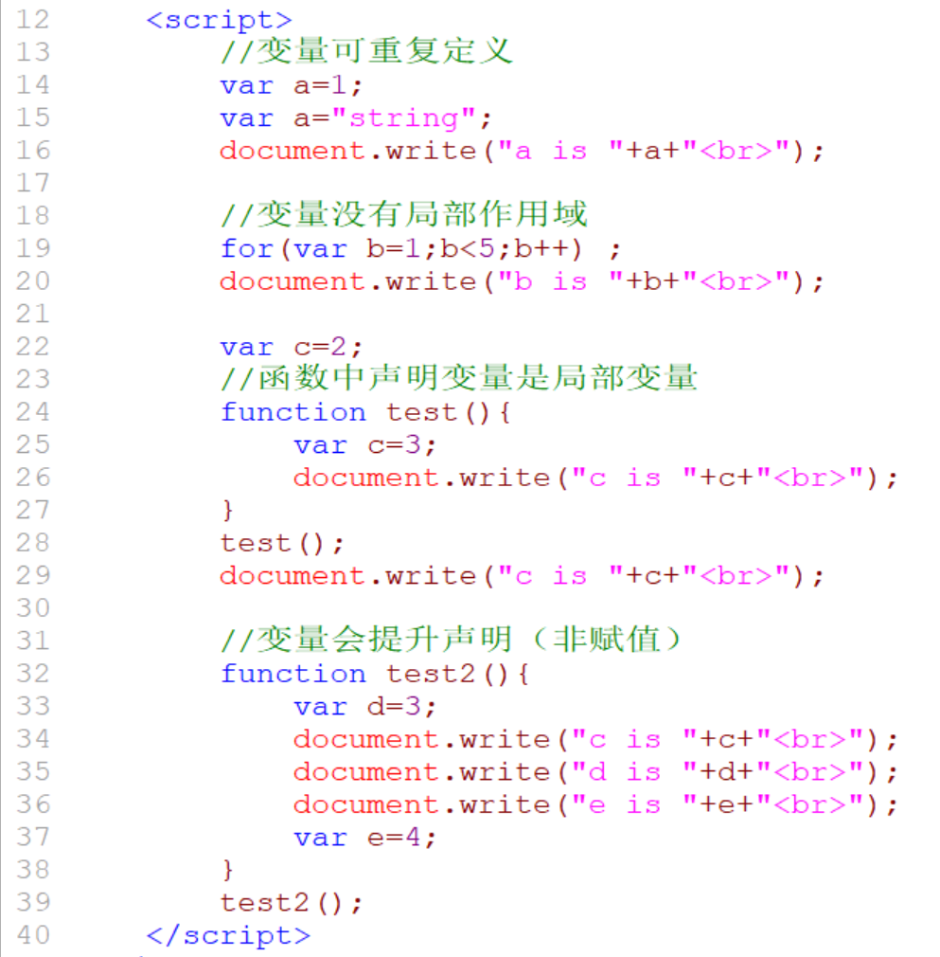
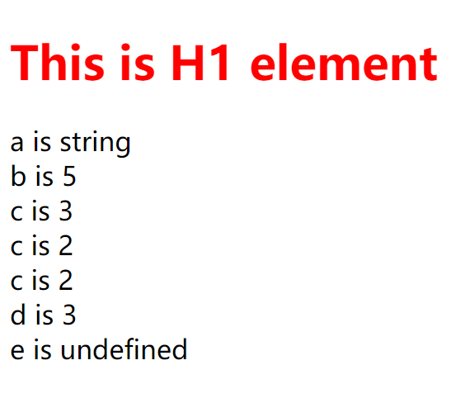
变量

Slide 61
变量
let
let声明的变量不允许被重复声明
let声明的变量有局部作用域
函数中用let声明的变量为局部变量
let声明的变量不会被隐式提升声明，所以存在暂时性死区TDZ
example
暂时性死区
Temporal Dead Zone，TDZ
在局部作用域中，由于let声明的变量不会隐式提升，因此在作用域起始到变量被声明前存在TDZ
Notes:
let与var不同还有一点就是其声明的变量不会被作为全局对象window的属性，后面还会提到

Slide 62
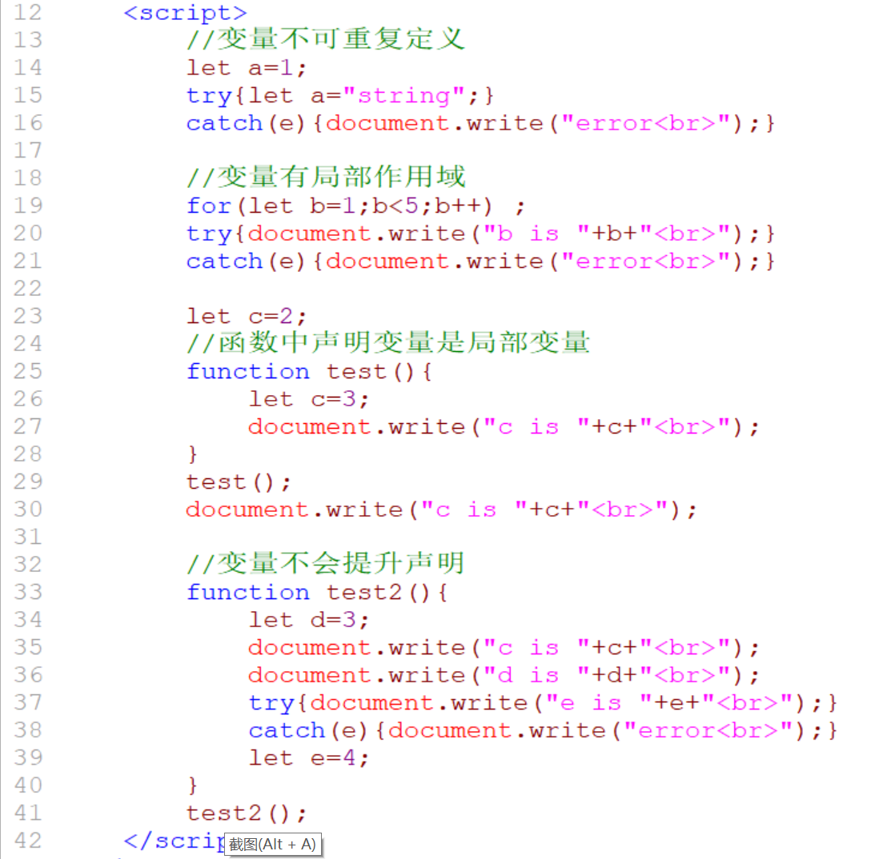
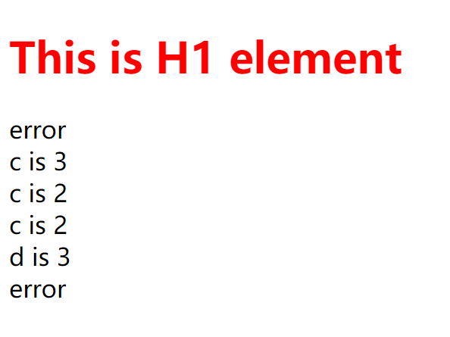
变量

Slide 63
常量
使用const关键字声明，声明后值不能被修改
不允许被重复声明，包括var/let/const关键字
具有局部作用域，也存在TDZ
最佳实践：默认使用const，只有确实需要改变变量值的才用let
example
Notes:
如果是对象，其本身不能被重新指向，但其内容可以被修改
类似于let，常量声明后也不会被作为window的属性

Slide 64
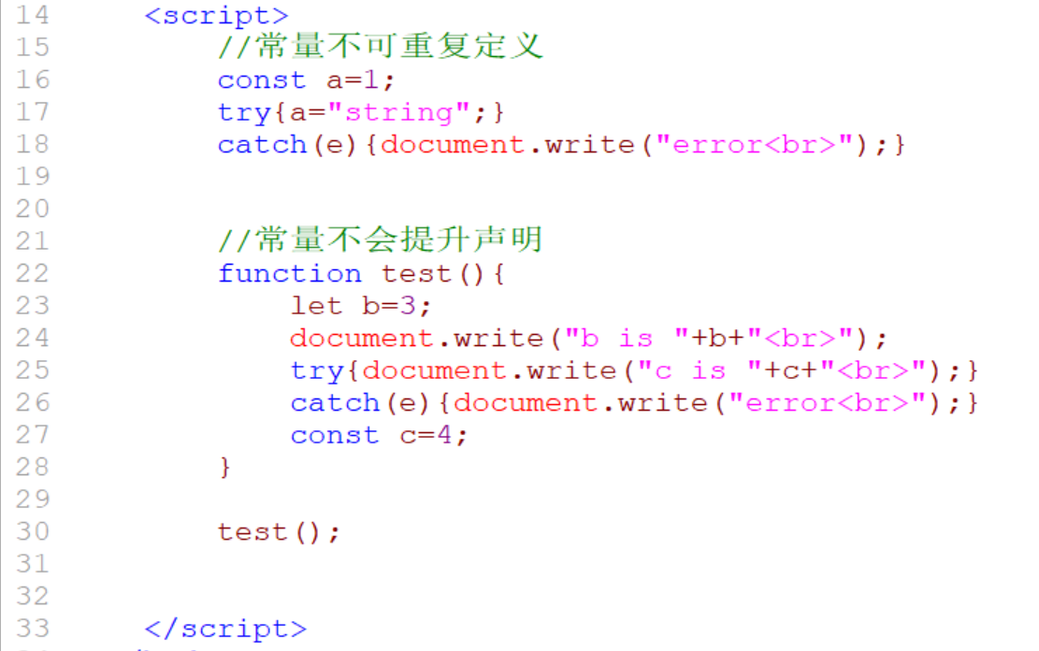
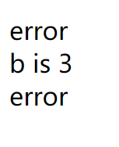
常量

Slide 65
运算符
优先顺序 | 运算符
1 | ., (), [], new
2 | !, ~ (Bitwise NOT), +, −, ++, −−, typeof, void, delete, **
3 | *, /, %
4 | +, −
5 | <<, >>, >>>
6 | <, <=, >, >=, instanceof, in
7 | ==, !=, ===, !==
8 | & (Bitwise AND)
9 | ^ (Bitwise XOR)
10 | | (Bitwise OR)
11 | &&
12 | ||
13 | ? :
14 | =, +=, −=, *=, /=, %=, <<=, >>=, >>>=, &=, ^=, |=
15 | yield … ,
Notes:
其实更细，这里写不下了……
Yield和…是ES6新加
**是ES7新加

Slide 66
运算符
运算符要注意运算数个数、运算数类型、优先级和结合性等方面
可以使用（）改变运算符优先级
+运算符可以作为正值运算符，也可以作为数字的加号，还可以用于字符串的连接；
void运算符将返回undefined值

Slide 67
运算符
相等运算符（==）和全等运算符（===）
==将在比较前进行类型转换，而===不会
“54”==54 true
“54”===54 false
0==“” true
null==undefined true
true==1 true
NaN==NaN false
建议始终使用===
example

Slide 68
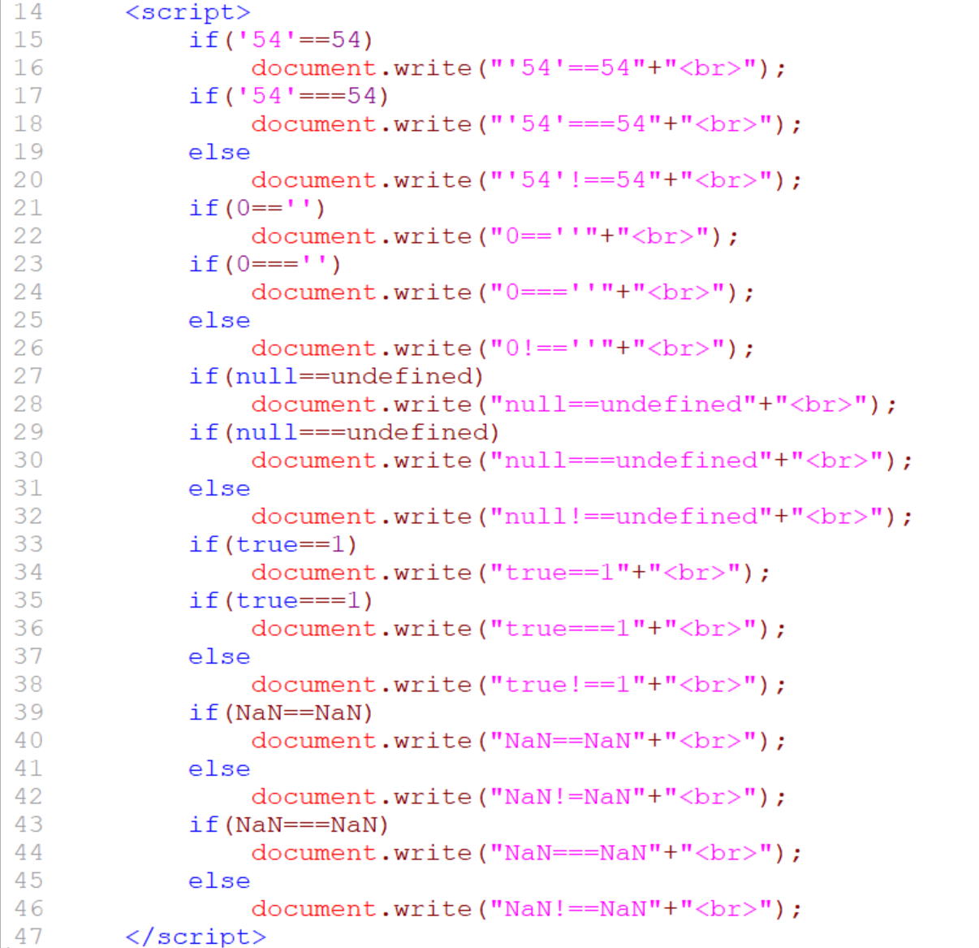
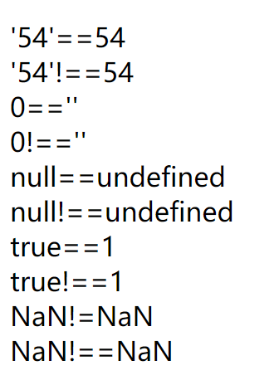
运算符

Slide 69
运算符
对象相关运算符
new 对象创建运算符
delete 删除对象属性、数组元素或变量
. 对象属性或方法访问符
[] 对象属性或方法访问、数组元素访问
in 判断左值是否为右值对象属性
typeof 判断右值所属基本类型
instanceof 判断左值是否为右值实例（instance）
Notes:
内建类型指6种基本类型或object类型

Slide 70
语句
语句 | 用途 | 举例
赋值 | 用表达式为变量赋值 | x = y + z;
变量声明 | 声明变量 | var card = new Array(12);
if else | 根据条件值改变程序执行 | if (x > y) {z = x;} else {z = y;}
switch | 根据条件值改变程序执行 | switch (val) { case 1: //First alternative break; case 2: //Second alternative break; default: //Default action }
while | 重复执行一组语句，直到条件为假 | while (x != 7) { x &= n; n−− ; }

Slide 71
语句
语句 | 用途 | 举例
with | 指定默认对象，用于省去属性引用和方法调用中同一对象名的重复输入 | with (document) { write ("<h3>Dear friend,</h3>"); write ("<p>Thank you for…</p>"); }
for in | 枚举对象的属性名 | for (key in employee) { document.write(prop+" "); }
for of | 枚举对象的属性值 | for (value of employee) { document.write(prop+" "); }
try catch finally | 捕获异常 | try { //Tricky code } catch (exception) { //Handle exception } finally { //Post processing }
throw | 抛出异常 | throw "exception or error";
Notes:
for…of是ES6新加的，具体待后面讲过对象后展开

Slide 72
语句
语句 | 用途 | 举例
for | 重复执行一组语句，真到条件为假 | for (i = 0; i < 9; ++i) { //Statements }
do while | 重复执行一组语句，直到条件为真 | do { //Statements }while (i > 0)
label | 将标号与语句相关联 | labelName: //Statements
break | 立即终止do、while或for语句 | if (x > y) break;
continue | 立即终止do、while或for语句的当前循环 | if (x > y) continue;
return | 返回函数调用的值 | return (x + y);

Slide 73
语句
switch语句
不推荐使用贯穿的用法
case语句后可以跟随任意类型的表达式
case语句后表达式未必是编译时常量
case语句判断时使用全等运算符
example1
example2

Slide 74
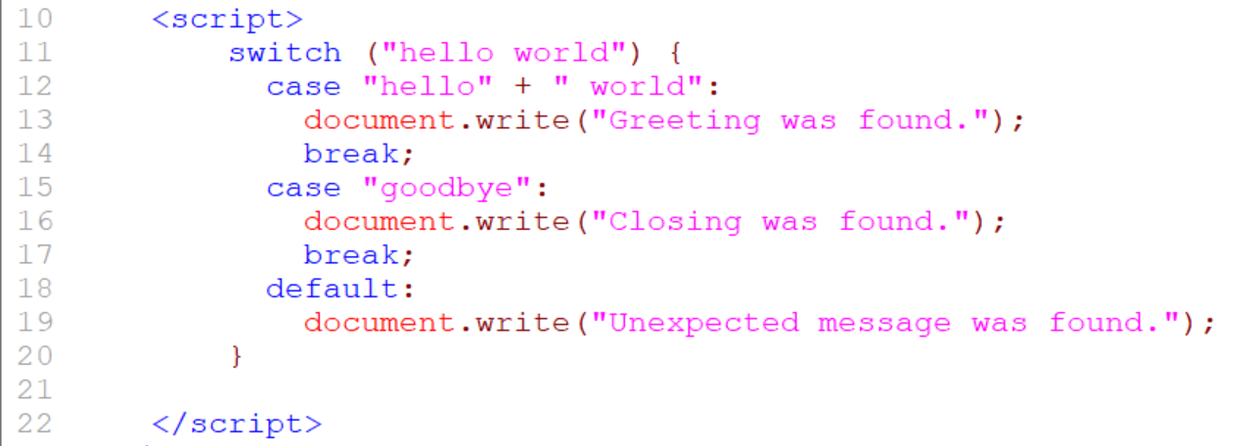
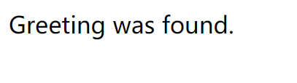
语句

Slide 75
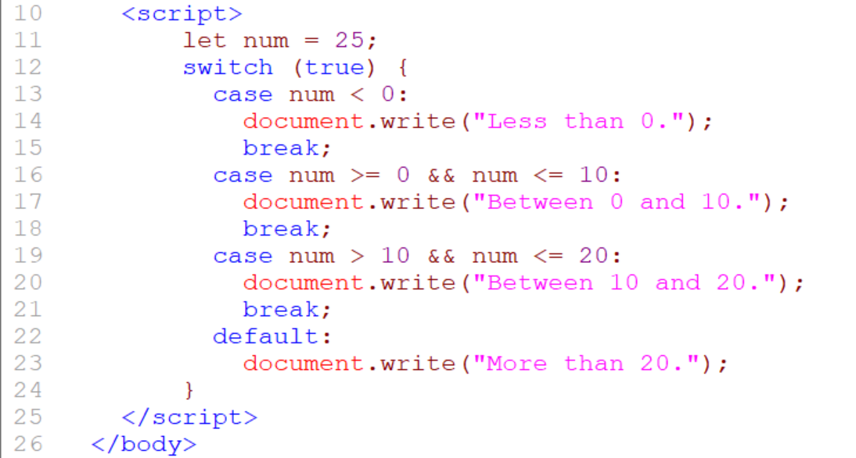
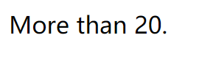
语句

Slide 76
Part IV
数组
Notes:
在本部分中，我们将介绍JS数组与传统语言类似的部分，包括数组定义、增删改查、遍历和多维数组等内容；但不涉及其内置对象，也就是作为对象角度相关的内容，那些内容将在讲完对象之后才行介绍。

Slide 77
JavaScript数组
JavaScript中的数组不是一段连续内存集合，而是拥有类数组特性的对象
JavaScript中的数组可以混合存储任意类型的数据
JavaScript中的数组大小可动态变化
JavaScript中的数组是稀疏数组，亦即下标不必是连续的，但仅有真正存储的内容获得内存空间
Notes:
后三条从第一条出发都容易理解，因为数组只是将下标作为属性名，下标对应值作为属性内容的对象，此外自己还带了一些特殊的固有属性和方法
JavaScript的数组其实是类标准数字的关联数组

Slide 78
数组定义
使用数组字面量定义
var table = [5,4,3,2,1,”test”];
var empty = [];
var empty2 = [,,]; //生成2或3项的数组，不建议
未定义元素部分会获得undefined初始值
Notes:
IE3项，非IE主流2项
后面还会看到使用Array构造方法定义数组的方法

Slide 79
数组访问和赋值
使用整数下标访问数组内容和给数组赋值
下标范围在0－2³²-1，其他下标会被认为是数组对象的属性名
var table = [5,4,3,2,1,”test”]; var a = table[0]; //读取一个数组元素 table[1] = “test2”; //对现有数组元素重新赋值
当所用下标大于已用下标最大值时，会创建一个新元素 table[100] = 7;

Slide 80
length属性
存放当前数组长度的非负整数值
每个数组都有length属性，可以通过“数组名.length”来访问
非只读属性
当将其改为小于当前数组长度时，会将最后的那些项移除（再访问时值为undefined）
当将其改为大于当前数组长度时，新增项被添加，并初始化为undefined
当所用下标大于已用下标最大值时，length值改为该值，之间元素被设为undefined
可用该属性来方便地在数组末尾添加新项

Slide 81
删除数组元素
使用delete运算符来删除
delete table[2];
此时只是将table[2]设为undefined，但并未修订length值
也可以通过改小length值来删除数组末尾的元素
真正删除需使用数组自带的方法，如shift、pop、splice等

Slide 82
数组遍历
可以使用for语句或for……in/of语句来遍历数组
后者不能保证顺序且有潜在风险，建议始终使用前者
由于数组可能是稀疏的，在用前者遍历时也应注意鉴别 for(var i=0;i<table.length;i++) if(table[i]) {window.alert(table[i]);}
example

Slide 83
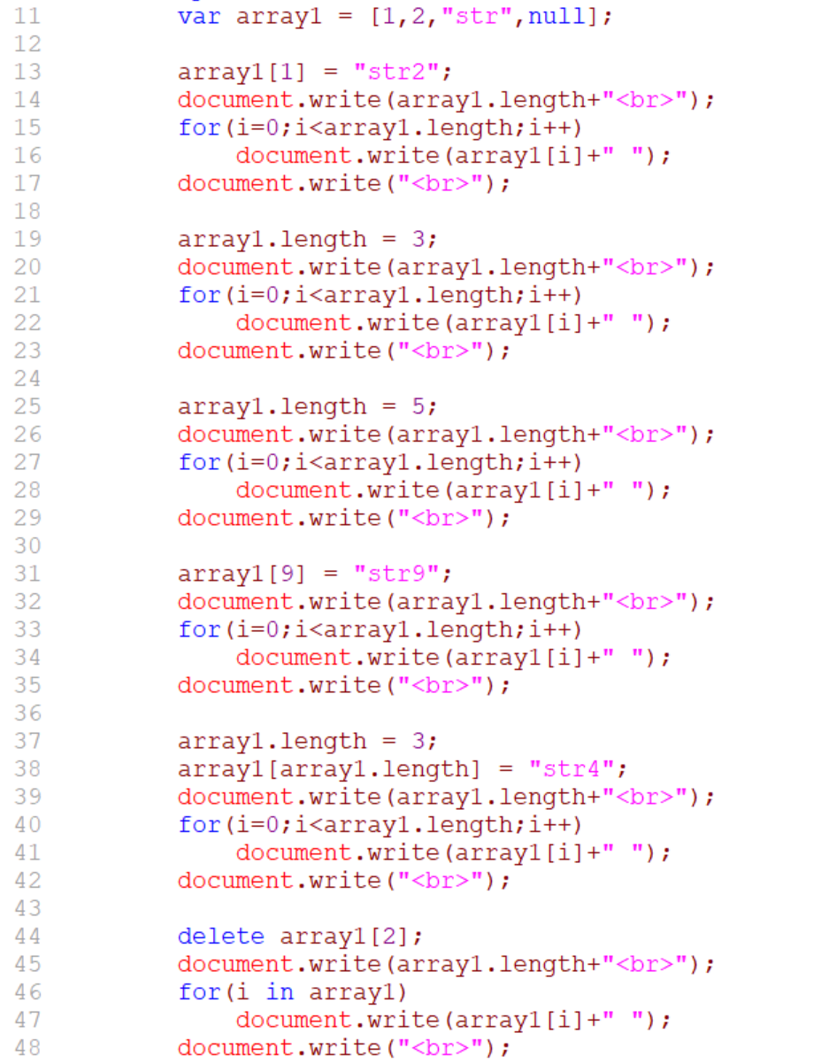
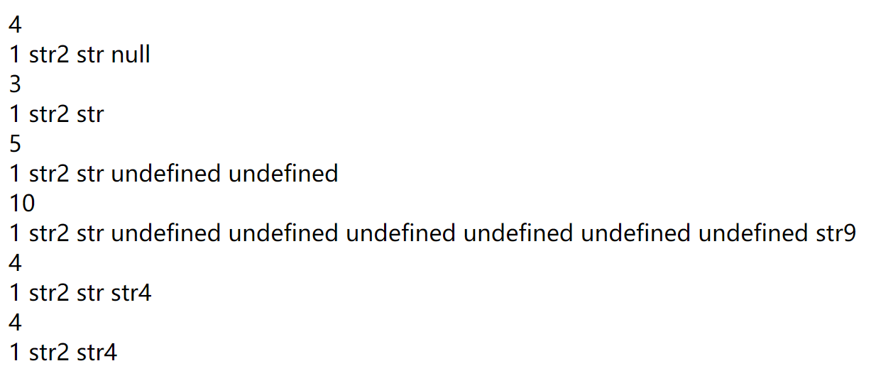
数组遍历

Slide 84
数组嵌套
JavaScript没有多维数组，但可以通过数组嵌套来实现 var matrix = [ [1,2,3], [4,5,6], [7,8,9]]; window.alert(matrix[2][1]); //8
example

Slide 85
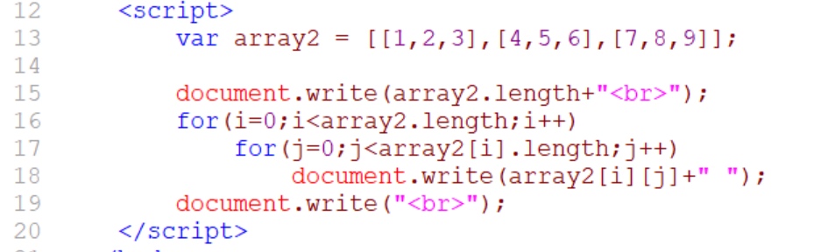
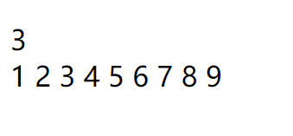
数组嵌套

Slide 86
Part V
函数1
Notes:
在本部分中，我们将介绍JS函数与传统语言类似的部分，包括函数定义、调用、传参、函数字面量等了；但不涉及其内置对象，也就是作为对象角度相关的内容，那些内容将在讲完对象之后才行介绍

Slide 87
函数定义
在JavaScript中使用function关键字定义函数
function functionName(arg1,arg2,……argN){ statements }
function sum(a,b) {return a+b;}
因为JavaScript是弱类型的，所以函数定义时不指定参数和返回值类型
函数定义后可以通过()运算符调用，如sum(1,2)

Slide 88
函数定义
函数可以递归定义
function factorial(x){ if(x<=1} return 1; return x*factorial(x-1); }
函数可以嵌套定义 example
function hypo(a,b){ function square(x){return x*x;} return Math.sqrt(square(a)+square(b)); }
没有重载定义机制 example
同名函数即使签名不同，后面的定义也将覆盖掉前面的定义
Notes:
对于没有重载，如果了解了函数就是对象，函数名就是指针的话就好理解了

Slide 89
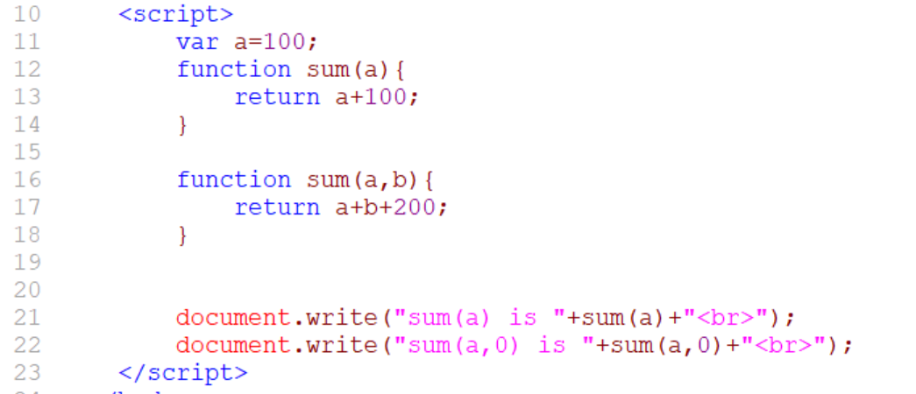
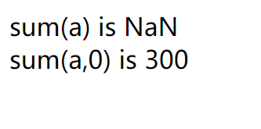
函数定义

Slide 90
函数参数
在调用函数时传入参数可以少于定义时参数
此时将其他参数给予undefined值
如果希望忽略中间参数，则必须显式传递忽略值为null或undefined
example
在调用函数时传入参数可以多于定义时参数
函数内部也能设法得到多余的值
为避免记忆参数顺序，可以将方法定义为接受一个对象为参数
example
Notes:
函数参数的这些表现如果了解了JavaScript其实是通过一个Arguments对象传入所有参数的话就好理解了

Slide 91
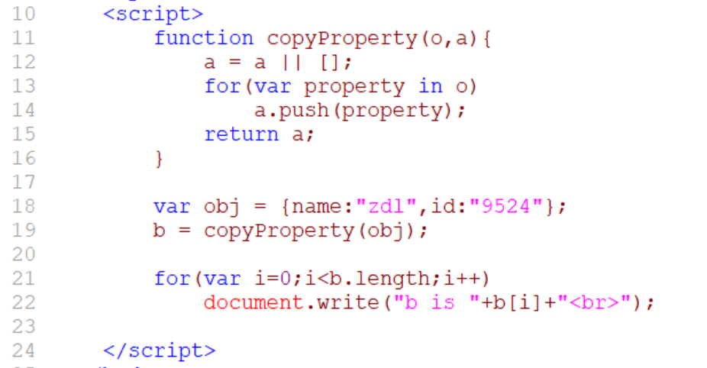
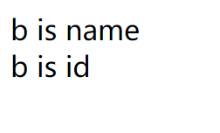
函数参数

Slide 92
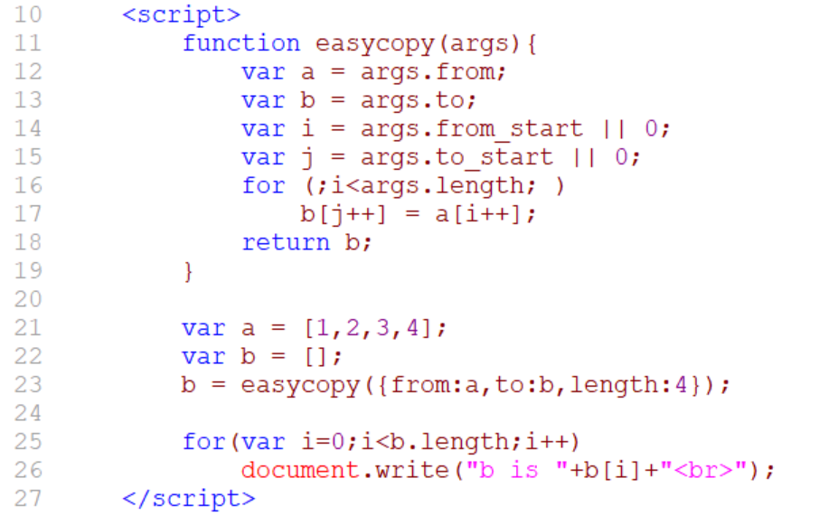
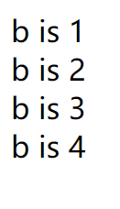
函数参数

Slide 93
函数返回
函数可以通过return语句显式返回
函数始终会返回一个值
如果return语句显式返回值，则取该值
如果仅return语句或缺省return返回，则取undefined
//当构造函数被调用时，返回构造对象

Slide 94
作为值的函数
可以把函数名当作普通变量使用
赋予一个变量、作为数组参数、作为对象属性（此时称作方法）、作为函数参数、作为函数返回值等
function a(x){return x;} var b = a; window.alert(b(“hello”)); //hello
var m = [null,null,null]; m[0] = a; m[1] = 10; m[2] = m[0](m[1]);
example
Notes:
函数就是对象，函数名就是指针
这一页和下一页，本质上就是说明函数是第一等的对象，可以用于赋值、传参和返回值（无这个例子）

Slide 95
函数字面量
函数字面量与函数定义非常类似
以表达式方式出现，一般用于将函数作为值处理的场所
函数名可省略（以匿名函数形式出现）
函数可以被定义后立刻被调用（IIFE）
var fun = function a(x){alert(x);};
var fun = function(x){alert(x);};
a.sort(function(a,b){return a+b;});
var squ = (function(x){return x*x})(10);
Notes:
匿名函数是常态，除非需要递归调用
Immediately Invoked Function Expressions，IIFE

Slide 96
函数字面量
函数声明对比函数表达式
在执行时解释器会先读取全部函数声明，所以可以先使用后声明
函数字面量作为函数表达式，会跟其他语句一起顺序执行，所以不能先使用后声明
example

Slide 97
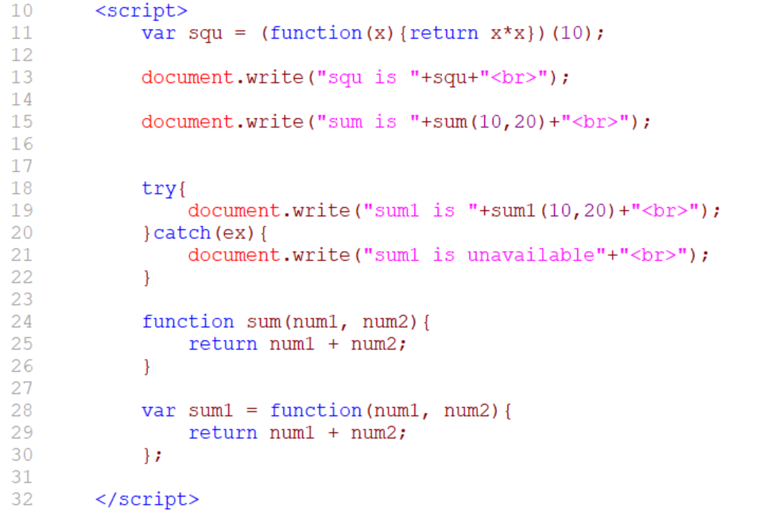
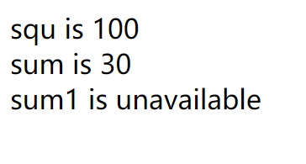
函数字面量

Slide 98
Part VI
对象
Notes:
在本部分中，我们将介绍JS对象相关的内容，包括对象定义的各种方法及其背后的机理，属性的操作，原型的概念等。

Slide 99
对象定义
可以使用对象字面量来定义对象
{}中属性名值对，名值间用:分开，彼此间用,分开
var student = { id : “9924077”, name : “test”, sclass : [“web”,”java”], test: {x:1,y:1}, getId : function(){ return this.id;} }
最后一个属性后面不可加逗号
属性名应该是合法标识符；如果不是，则需用” ”括住，如”first-name”:”zhu”
值可以是变量
函数可以认为是特殊的属性
Notes:
前面部分中曾经提过，对象字面量是向函数传递大量可选参数时最佳方式；我们也介绍过，早年的JS是没有类的概念，只有对象，所以我们就从对象字面量开始介绍对象
因为在ES6中有正式的方法的定义，所以我们还是要注意区分方法和函数

Slide 100
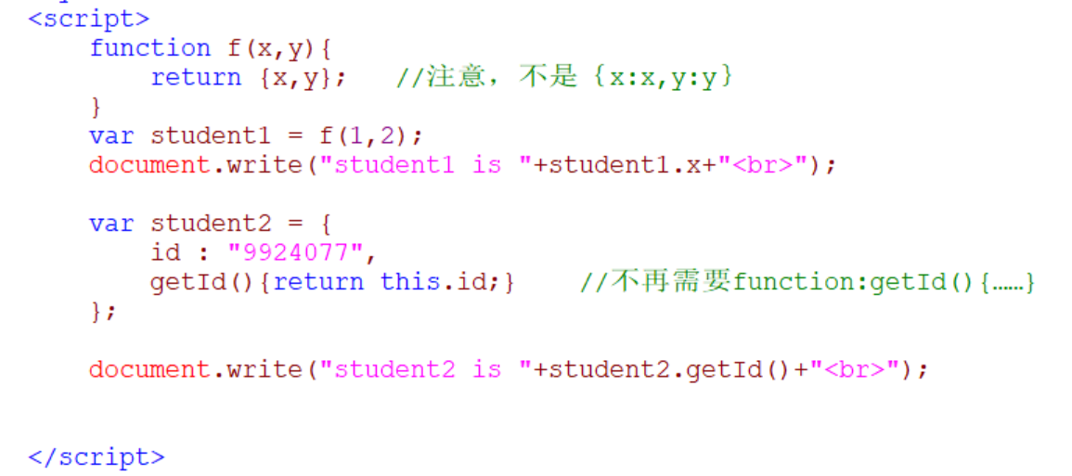
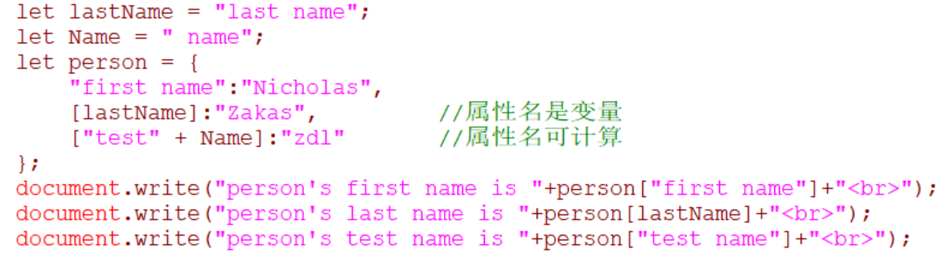
对象定义
ES6强化了对象字面量
属性和函数可以实用简洁表示法
可以省略同名属性值
可以省略function关键字，此时函数成为“正式的”方法
example
属性名和方法名可以是表达式，此时属性名应放在[]中
example

Slide 101
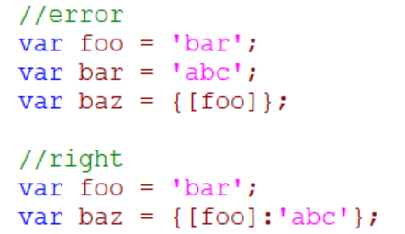
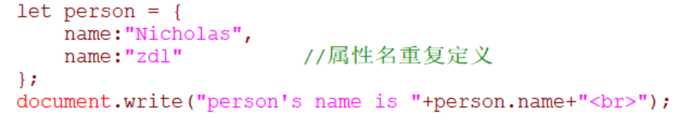
对象定义
ES6强化了对象字面量
属性表达式和简洁表示法不能同时使用
example
ES6中允许重复定义属性
example

Slide 102
属性访问
可以使用点表示法，如student.id来访问属性
也可以使用方括号表示法，如student[“id”]来访问属性；这种方法更好地体现了对象的关联数组特性
两者区别在于
前者属性名为标识符，所以应预先明确
后者属性名为字符串（表达式），可由程序动态生成
访问不存在的属性值会返回undefined
example

Slide 103
属性操作
可以通过把值赋予新属性来为对象添加属性
student.room = “301”;
不能使用var关键字
可以通过赋值来修改属性
甚至可改变属性类型
example

Slide 104
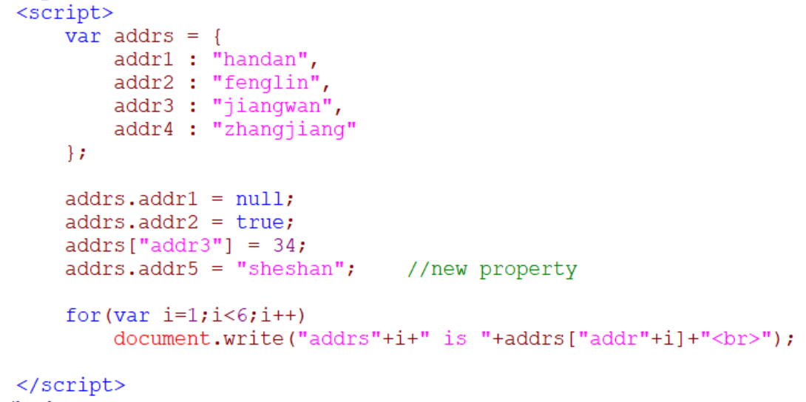
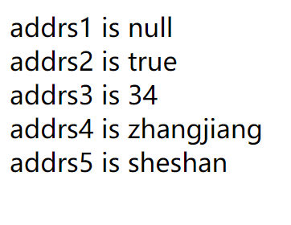
属性操作

Slide 105
属性操作
可以使用for……in语句来遍历属性
只能遍历可枚举属性和方法
会将继承到的属性和方法一并枚举出来
遍历结果是乱序的，如果希望有序，可先自定义属性名数组
可以使用delete运算符来删除属性
delete student.room;
删除后属性不止值被设为undefined，属性也不再被枚举到
example
Notes:
ES5没有定义对象属性的枚举顺序，ES6则已经明确了；但是for……in循环的顺序仍然没有明确规定

Slide 106
对象字面量的问题
浪费问题
多个对象实例需逐个定义，代码冗长
多个对象实例不能共享方法，浪费内存
类型问题
无法识别对象实例的类型
无法体现对象实例间关系

Slide 107
工厂模式
使用工厂方法来生成新对象
function CreateStudent(id){ var o = new Object(); o.id = id; o.getId = function(){ return this.id;}; return o; } var student1 = CreateStudent("992479");
example

Slide 108
工厂模式的问题
工厂模式解决的问题
多个对象重复定义问题
工厂模式的问题
无法识别对象实例的类型
Notes:
都是Object类型的

Slide 109
构造函数
可以通过构造函数来创建多个同类对象
function Student(id){ this.id = id; this.getId = function(){ return this.id;}; } var student1 = new Student(“9924077”); var student2 = new Student(“9924078”);
example
Notes:
构造函数解决了类型问题和多个对象逐个定义代码冗长的问题

Slide 110
构造函数
构造函数特点
约定用大写字母开头
直接将值赋予this对象
//没有return语句
函数名相当于原来的类名
通过构造函数生成的对象属于函数名类型
通过构造函数生成的对象也可以动态扩充
Notes:
为醒目起见，整个程序中除构造函数外其他函数不得用大写字母开头，就像除常量外名称不得全大写

Slide 111

构造函数的问题
浪费问题
多个对象实例不能共享方法，浪费内存
共享问题
某个实例所做扩展无法被同类其他实例看到
example
Notes:
因为调用的问题，甚至有观点认为永远不要使用new来生成对象，以免误修改了全局对象

Slide 112

构造函数的问题
调用问题
构造函数也可以作为普通函数调用
如果在某个对象的作用域中，所有属性和方法被附加到该对象上
默认会被附加到全局对象上
example

Slide 113

构造函数的问题
调用问题
如果函数中返回对象，新建对象将被赋值为该对象，而不是this对象，类型也就可能有问题
example

Slide 114
原型
可以通过给对象的原型赋值方式来扩充对象属性和方法，并解决共享问题
function Student(){ } Student.prototype.id = “9924077”; Student.prototype.getId = function(){ return this.id;}; var student1 = new Student(); student1.getId();
随时可以通过原型方式来扩充既定类型，并即时影响该类型的所有对象实例
example

Slide 115
原型
原型定义比构造函数更像一个类型定义
用构造函数生成的对象才能用原型方式扩充
可以在对象实例中定义同名属性覆盖原型中定义的属性
function Student(){ } Student.prototype.id = “9924077”; var student1 = new Student(); student1.id = “9924078”;
example

Slide 116

原型

Slide 117
原型的问题
灵活性问题
无法像构造函数一样通过传参来实现不同实例
浪费问题
多个对象实例需逐个覆盖原型属性，代码冗长
引用类型问题
多个对象实例共享了同一个引用类型属性
Student.prototype. sclass = [“web”,”java”]; student1.sclass.push(“ICS”); student2.sclass.push(“DS”);
example1 vs. example2

Slide 118


原型的问题

Slide 119
理想的对象构建方式
足够的灵活性
可以通过传参等方式生成不同对象实例
节约
多个对象实例可共享方法定义
可提供类型信息
安全
引用类型
方法调用

Slide 120
组合使用构造函数和原型
通过构造函数方式定义各实例不同的属性，通过原型方式定义各实例共享的方法
这样还可通过传参生成不同对象，引用类型共享问题也不存在 example
function Student(id){ this.id = id; } Student.prototype.getId = function(){ return this.id;}; var student1 = new Student(“9924077”); var student2 = new Student(“9924078”);
Notes:
此处使用原型的方式与高级程序设计书上不同，书上的方式待后面讲解完深入对象创建后再做进一步讨论，目前这种方式是比较没有副作用的方式
这个也是使用最广泛，认同度最高的模式

Slide 121
动态原型模式
针对组合方式存在分离的构造函数和原型的改进
function Student(id){ this.id = id; if (typeof this.getId != “function”) { Student.prototype.getId = function(){ return this.id;}; //为何不能用this.getId？ } var student1 = new Student(“9924077”); var student2 = new Student(“9924078”);
example
Notes:
typeof运算符后面会集中讲
对于组合模式有个问题，就是传统oo程序员会对属性定义和方法定义的分离感到很困惑。

Slide 122
寄生构造函数模式
Parasitic Model，外表像构造函数，本质是工厂方式
function Student(id){ var o = new Object(); o.id = id; o.getId = function(){ return this.id;}; return o; } var student1 = new Student("992479");
example
Notes:
其他模式都不适用情况下可以使用

Slide 123
深入对象创建
创建函数时发生了什么
创建原型对象，将其constructor属性指向函数对象
将函数对象的prototype属性指向原型对象
new运算符时发生了什么 example
创建实例对象，将实例对象的__proto__属性指向原型对象， （constructor属性指向函数对象），将this指针指向新建实例对象，返回this指针（如果构造函数不显式返回一个其他对象的话）
function Student() { } var student1 = new Student(); var student2 = new Student();
Notes:
前面一系列方式其实留下很多疑问，比如为什么构造方式构建的实例扩展不能被其他实例看到？为什么原型的修改具有实时性（或者说动态性）？为什么用字面量方式构建的对象不能使用原型设定？
__proto__属性是系统内部用的一个属性，用于指向对象的原型，在ES6中被写入标准附录，一般不建议直接使用，后面还会讨论它。

Slide 124
深入对象创建
Student
prototype
Student Prototype
constructor
Student1
_proto_
Student2
_proto_

Slide 125
深入对象创建
构造函数中使用this赋值时
依据这些语句为实例对象添加属性和方法
function Student(id) { this.id=id; } var student1 = new Student(24); var student2 = new Student(30);
example

Slide 126
深入对象创建
Student
prototype
Student Prototype
constructor
Student1
_proto_
id | 24
Student2
_proto_
id | 30

Slide 127
深入对象创建
直接对原型赋值时
依据这些语句为原型对象添加属性和方法
function Student(id) { this.id=id; } var student1 = new Student(24); var student2 = new Student(30); Student.prototype.name = “zdl”;
example

Slide 128
深入对象创建
Student
prototype
Student Prototype
constructor
name | “zdl”
Student1
_proto_
id | 24
Student2
_proto_
id | 30

Slide 129
class模式
ES6中引入了新关键字class来提供类似传统OO语言的对象定义方式
class Student{ constructor(id){this.id = id;} getId(){ return this.id; } } var student1 = new Student(“9924077”); var student2 = new Student(“9924078”);
example

Slide 130

class模式
class中的constructor方法是其构造方法
如果没有显式定义，系统会默认提供一个空的
其默认返回新生成的实例，但也可以被指定返回另一个对象
example

Slide 131

class模式
class必须用new调用，否则会报错
class本质是构造函数的语法糖
example

Slide 132
class模式
class与function一样，也是顶级对象
class表达式可以是匿名的，也可以是具名的
具名时其名字仅用于内部代码，用于指代当前类
example1 example2
可以作为值（表达式形式）赋值给变量，传参给函数，或作为函数返回值
example1 example2
Notes:
因为class本质是function的语法糖，所以其表现跟function一样，当然在ES6中加了一些特殊限制
Classes as First-Class Citizens
a first-class citizen is a value that can be passed into a function, returned from a function, and assigned to a variable.

Slide 133


class模式

Slide 134


class模式

Slide 135

class模式
class模式也能支持成员表达式
example

Slide 136
class模式
为什么建议使用class模式
class不存在隐式提前，因此也存在TMZ
除constructor外所有方法都不能被new调用
class必须用new调用，否则会报错
class中代码自动出于严格模式（strict mode）
class中所有方法都不可枚举
在类内部用class名时会抛出错误（class定义本身可以被覆盖）
Notes:
出自Understanding ES6 9.1

Slide 137
再论原型
在使用原型方法创建对象时，为减少输入和加强封装，可以直接将对象字面量赋予原型
function Student(){ } Student.prototype = { id : “9924077”, getId : function(){ return this.id;} }; var student1 = new Student(); student1.getId();

Slide 138
再论原型
对象字面量赋值带来的问题
constructor值的丢失
可以手动赋值解决 function Student(){ } Student.prototype = { constructor : Student, id : “9924077”, getId : function(){ return this.id;} }; var student1 = new Student(); student1.getId();

Slide 139
再论原型
对象字面量赋值带来的问题 example
字面量赋值前生成的实例对象与原型间关系被切断
无法弥补*，但在所有实例生成前赋值则没有关系
function Student(){ } var student1 = new Student(); Student.prototype = { constructor : Student, id : “9924077”, getId : function(){ return this.id;} }; student1.getId(); //error
Notes:
*理论上可以，只要系统允许你手动改变所有前面实例的_proto_值，但问题是不是所有系统都采用此值，也不是所有系统都允许你读写该属性
*在ES6中，针对这个问题，在Object中新加了对原型操作的方法，可以直接指定原型

Slide 140


再论原型

Slide 141
再论原型
Student
prototype
New Prototype
constructor
id | “9924077”
getId | (function)
Student1
_proto_
Student Prototype
constructor

Slide 142
再论原型
系统对对象属性和方法访问的判断
首先访问实例，看实例中是否有该属性；
如果没有，则通过_proto_查看原型中是否有；
//如果再没有，查看原型的父类型的原型（涉及继承的原型链的问题）
只有访问对象时才会查找原型，赋值和删除时不查找原型
example

Slide 143


再论原型

Slide 144
再论原型
因此引用类型其实也不是问题，因为也可以使用同名引用类型覆盖
example
Notes:
这个例子我们前面曾经见过

Slide 145

再论原型
添加和删除实例属性对属性访问的影响
添加同名属性后会覆盖原型中属性
删除实例属性后可能会暴露出原型中同名属性
example

Slide 146

再论原型
字面量方式定义的对象无法使用原型
因为没有使用new运算符的过程
example

Slide 147
类方法和类属性
类方法和类属性是可以通过类名访问的，所有实例共享的方法和属性，也称静态方法和属性
是否可以通过原型对象实现？
可以通过构造函数对象实现
function Student(){……} Student.TEST = 1; Student.CalTEST = function(){……};
亦即：函数作为对象，也可以用作命名空间
example

Slide 148

类方法和类属性
在ES6中，提供了static关键字来实现类方法
在ES6中，可以在class上直接定义类属性
ES6明确规定，在class内部没有类属性，只有类方法
example

Slide 149
Part VII
继承
Notes:
在本部分中，我们将介绍JS继承相关内容，包括两大类继承思路，基于类的继承，继承条件下原型和属性来源的判断等

Slide 150
继承
面向对象中继承的本质
代码重用：仅需定义与父类不同部分
类型规范：明确类型间关系
继承方式
接口继承
类继承
对象继承/实现继承－JavaScript唯一支持方式

Slide 151
原型链继承
本质是将子类的原型设为父类的实例
function SuperType(){ this.property = true; } SuperType.prototype.getSuperValue = function(){ return this.property; }; function SubType(){ this.subproperty = false; } SubType.prototype = new SuperType(); SubType.prototype.getSubValue = function (){ return this.subproperty;}; var instance = new SubType();
example

Slide 152
原型链继承
SuperType
prototype
SuperType Prototype
constructor
getSuperV | (function)
SubType
prototype
SubType Prototype
_proto_
property | true
getSubV | (function)
instance
_proto_
subprop | false

Slide 153
原型链继承
原型链继承注意点
JavaScript中所有对象都继承自Object对象类型
为子类添加子类特有方法要在原型替换语句后
example1 vs. example2
可以在子类原型中覆盖父类方法
子类原型本来就是父类原型的实例，参考前面实例和原型关系即可理解
example
某种意义上前面讲的实例和原型就是一次继承关系，而这里的父类和子类是多次继承关系

Slide 154

原型链继承

Slide 155
原型链继承的问题
父类中的实例属性会成为子类的原型属性
尤其是父类实例属性属于引用类型的时候
无法在不影响所有子类实例情况下向父类构造函数传参

Slide 156
借用构造函数
也称为伪造对象或经典继承，基本思想是在子类构造函数内部调用父类构造函数
function SuperType(name){ this.name = name; } function SubType(){ SuperType.call(this,”Nicholas”); this.age = 29; } var instance = new SubType();
本质是在子类实例中创建了父类属性
应在子类构造函数一开始调用父类构造函数
必须使用call的调用方式，否则容易造成无限循环
example

Slide 157
借用构造函数的问题
浪费问题
父类实例方法无法被复用
原型问题
父类原型中的属性和方法对子类不可见
因此无法同时使用构造和原型

Slide 158
组合继承
也称为伪经典继承，基本思想是用原型链实现对原型属性和方法继承，又同时通过借用构造函数实现对实例属性继承 example
function SuperType(name){ this.name = name; } SuperType.prototype.sayName=function(){return this.name;}; function SubType(name, age){ SuperType.call (this,name); this.age = age; } SubType. prototype = new SuperType(); SubType. prototype.sayAge=function(){return this.age;}; var instance = new SubType(“Zakas”,29);

Slide 159
组合继承
避免了原型链和构造函数的缺点，融合了优点
是最常用的继承模式
组合继承的问题
任何情况下都要调用两次父类构造函数

Slide 160
组合继承
SuperType
prototype
SuperType Prototype
constructor
sayName | (function)
SubType
prototype
SubType Prototype
_proto_
name | (undefiended)
sayAge | (function)
instance
_proto_
name | “Zakas”
age | 29

Slide 161
原型式继承
Douglas Crockford发明，基本思想是基于对象的继承
function beget(o){ function F(){} F.prototype = o; return new F(); }
Notes:
JavaScript语言精髓的作者

Slide 162
原型式继承
基于已有对象创建新对象，本质上是做了已有对象的浅复制（即不会重新创建引用类型的新实例）
基于所谓继承就是创建类似的对象的思想
原型式继承的问题
因为是浅复制，所以初始对象中的引用类型属性会被所有副本共享

Slide 163

原型式继承
在ECMAScript5中，通过Object.create()方法规范了原型式继承
接受两个参数，第一个为新对象的原型，第二个为新增的属性
无第二个属性时beget方法作用相同
第二个属性可以覆盖原有属性
example

Slide 164
寄生式继承
也是Douglas Crockford发明，对原型式继承的扩展，基本思想是在封装函数中扩展原始对象
function createExO(o){ var clone = beget(o); clone.extends = function(){return “more”;}; return clone; }
寄生式继承的问题
createExO定义的所有函数都不能复用

Slide 165
寄生组合式继承
解决组合式继承中两次调用构造函数的问题
function inheritP(sub,super){ var pro = beget(super.prototype); pro.constructor = sub; sub.prototype = pro;}
function SuperType(name){ this.name = name; } SuperType.prototype.sayName=function(){return this.name;}; function SubType(name, age){ SuperType.call (this,name); this.age = age; } inheritP(SubType, SuperType); SubType. prototype.sayAge=function(){return this.age;}; var instance = new SubType(“Zakas”,29);
example1 vs. example2
Notes:
另外一种处理思路就是在组合继承后删除原型类中不必要的属性

Slide 166
寄生组合式继承
SuperType
prototype
SuperType Prototype
constructor
sayName | (function)
SubType
prototype
SubType Prototype
constructor
_proto_
sayAge | (function)
instance
_proto_
name | “Zakas”
age | 29

Slide 167
基于class的继承
ES6中引入了新关键字extends来提供类似传统OO语言的对象继承方式
class SuperType{ constructor(id){this.id = id;} getId(){return this.id;} } class SubType extends SuperType{ constructor(id,name){ super(id); this.name = name; } getId(){return super.getId();} getName(){return this.name;} } var instance = new SubType("992407","zdl");
example
Notes:
其本质类似于组合继承（伪经典继承）

Slide 168
基于class的继承
使用extends继承的注意点
子类必须在constructor中调用super()方法
因为ES6的继承机制本质是先创造父类实例对象this，然后再用子类构造函数修改this
而ES5中，本质是先创造子类实例对象this，再将父类方法添加到this上
子类constructor中必须先调用super()，才能使用this（除非直接显式返回一个对象）
如果子类没有定义constructor，方法会被默认添加
example

Slide 169

基于class的继承
继承时可能产生方法覆盖
example

Slide 170

基于class的继承
super
super代表父类实例
super只能用于方法（函数的简洁表示法）中
example
super可以很好的解决多层继承时函数覆盖问题
example1 example2

Slide 171


基于class的继承

Slide 172

基于class的继承
类方法的继承
类方法会跟实例方法一样被继承
example
extends的继承目标
可以继承自一个函数
被广泛应用于Mixin模式中
example
Notes:
本质上是继承自一个有prototype属性的函数，因为函数都有，所以可以继承所有函数，右侧就是继承函数的例子
类方法的继承例子见下页

Slide 173


基于class的继承

Slide 174
再论对象类型和原型
判断对象属于那个基本类型：typeof运算符
example
结果 | 值情况 | 举例
undeifined | 未定义 | typeof x
boolean | 布尔值 | typeof true
string | 字符串 | typeof “zdl”
number | 数值 | typeof 2
object | 对象、数组或null | typeof student1
function | 函数、类 | typeof sayAge
Notes:
因为JS中的对象实例，其父母（构造函数和原型）是分离的，所以需要有手段来知道自己的类型和原型分别是什么，然而这并不是一件容易的事情

Slide 175
再论对象类型和原型
对象构造函数（具体类型）的探询
可以通过instance.constructor来得到
判断对象是否是某个具体类型的实例
instanceof运算符
某个实例是其继承原型链上所有原型类型的实例
instance instanceof SubType //true
instance instanceof SuperType //true
instance instanceof Object //true
注意其作为运算符优先级并不高
example1 vs. example2 vs. example3 vs. example4
Notes:
用于判断实例的类型，相当于判断其父亲是谁

Slide 176

再论对象类型和原型
对象原型的探询
在ECMAScript3中，一般通过o.constructor.prototype来检测原型
在ECMAScript5中，通过Object.getPrototypeOf(o)函数，可以方便地得到对象o的原型
在ECMAScript6中，还暴露了__proto__的属性，用于原型的查询
example
Notes:
这个用于探索对象的原型，也就是母亲是谁

Slide 177
再论对象类型和原型
__proto__
__proto__属性是系统内部用的一个属性，用于指向对象实例的原型
Firefox、Chrome、Safari和IE11中都实现了 __proto__
在ES6中被写入标准附录，仅要求浏览器中必须实现
一般不建议直接使用
Notes:
注意与函数的prototype的辨别

Slide 178

再论对象类型和原型
extends模式下的继承链
Subtype.__proto__表示构造函数的继承，指向Supertype
Subtype.prototype.__proto__表示方法的继承，指向Supertype.prototype
Subtype实例的__proto__，指向Subtype.prototype
example
Notes:
参见下页图

Slide 179
再论对象类型和原型
SuperType
prototype
SuperType Prototype
constructor
getSuperV | (function)
SubType
prototype
_proto_
SubType Prototype
_proto_
property | true
getSubV | (function)
instance
_proto_

Slide 180

再论对象类型和原型
设置某个对象的原型
ECMAScript6中提供了Object.setPrototypeOf(o，proto)函数，可以方便地设置对象o的原型
提供了运行时更改原型的可能
example
Notes:
这个相当于修改了对象的类型定义

Slide 181
再论对象类型和原型
判断对象是否是某个实例的原型
isPrototypeOf()函数，oProto.isPrototypeOf(o)
反过来也就是判断o的原型是啥
对比o._proto_和oProto的关系
var o = {}; Object.prototype.isPrototypeOf(o) //true Object.isPrototypeOf(o) //false o.isPrototypeOf(Object) //false Object.prototype.isPrototypeOf(Fucntion) //true
example
Notes:
倒过来判断

Slide 182
对象属性辨析
判断某个属性是否从属于某个对象
即判断某个对象是否可以使用某个属性，并不辨别该属性是从原型继承来的还是实例自身属性
in运算符，左侧需是字符串或可转为字符串
function Student(id){this.id=id;} Student.prototype.name=“zdl”; student1 = new Student(“1”); “id” in student1 //true “name” in student1 //true “class” in student1 //false
example
Notes:
判断对象属性是来自于实例还是原型继承链，也是一个重要而常用的话题

Slide 183
对象属性辨析
判断某个属性是否属于某个对象的实例属性
即判断某个对象是否可以使用某个属性，且该属性属于实例自身属性，不是从原型继承所得
hasOwnProperty()方法
function Student(id){this.id=id;} Student.prototype.name=“zdl”; student1 = new Student(“1”); student1.hasOwnProperty(“id”) //true student1.hasOwnProperty(“name”) //false student1.hasOwnProperty(“class” ) //false
example1 vs. example2

Slide 184
对象属性辨析
对象属性从属情况的判断
情况 | in值 | hasOwnProperty值
实例属性 | true | true
原型属性 | true | false
非属性 | false | false

Slide 185
几对需注意辨析的概念
实例的__proto__和（构造）函数的prototype
对象的constructor属性和类的constructor方法
子类中的super()和super关键字

Slide 186
Part VIII
内建类型和对象
Notes:
在本部分中，我们将对JS规范中规定的内建类型和对象进行介绍，介绍涵盖了大部分常用的内建类型和对象，但是函数部分将在下个部分再做详细介绍

Slide 187
内建类型和对象
ECMA-262 11th Edition中规定了若干内建类型和对象
内建类型包括
Object、Function、Boolean、Number、String、Symbol
Array、TypedArray、ArrayBuffer、DataView
Map、Set、WeakMap、WeakSet
Error、Date、RegExp、Promise、Proxy
内建对象包括：Global、Math、JSON、Reflect
可以生成内建类型的对象实例
Notes:
Date类型表示时间，Error类型用于错误提示，这里没有提到，可以自行参考JavaScript高级程序设计。

Slide 188
Object类型
JavaScript中所有对象都继承自Object类型
对象字面量属于Object类型
Object类型拥有一些基本的属性和方法
constructor属性：指向初始化对象的构造函数
toString方法：对象向字符串转换时调用的方法
valueOf方法：对象向基本数据类型转换时调用的方法，未必转换为数字
create、hasOwnProperty、isProprotypeOf、getPrototypeOf、setPrototypeOf等方法

Slide 189
属性特性
对象的属性（property）在创建时都带有一些特征值（characteristic），用于定义其行为
ECMAScript5通过内部使用的特性（attribute），描述了属性的各种特征
这些特性供引擎使用，不能在程序中直接访问
特性被放在两对方括号中，如[[Writable]]
属性根据属性特性（property attribute）被分为数据属性和访问器属性

Slide 190
属性特性
数据属性
包含一个数据值的位置
[[Configurable]]：表示能否通过delete删除属性，或修订属性特性；默认true
[[Enumerable]]：是否可以被for-in循环访问到，默认true
[[Writable]]：是否能修改数据属性的值，默认true
[[Value]]：数据属性的数据值，默认undefined

Slide 191
属性特性
访问器属性
访问器属性不包含数值，但包含一对getter和setter函数（都不是必需的）
[[Configurable]]：表示能否通过delete删除属性，或修订属性特性；默认true
[[Enumerable]]：是否可以被for-in循环访问到，默认true
[[Get]]：读取属性时调用的函数，默认undefined
[[Set]]：写入属性时调用的函数，默认undefined

Slide 192

属性特性
ECMAScript5中定义了若干函数，用于设定属性的特性值
Object.defineProperty()
定义对象某个属性的值和/或特性
此时Configurable/Enumerable/Writable默认是false
example1
example2
example3
Notes:
第一个例子给出了只读的情况，对于非严格模式下，赋值操作被忽略，严格模式下，赋值操作会抛出错误；
第二个例子给出了不可配置情况，对于非严格模式下，delete操作被忽略，严格模式下，delete操作会抛出错误；而且一旦被定义为不可配置的，就不能再变为可配置的，此时再调用Object.defineProperty()方法修改除writable之外的特性，会导致错误（书上另有例子）
第三个例子给出了访问器属性的情况，year为访问器属性；一般对于这种属性的操作，会同时导致其他属性值的变化

Slide 193


属性特性

Slide 194

属性特性
ECMAScript5中定义了若干函数，用于设定属性的特性值
Object.defineProperties()
定义对象一批属性的值和/或特性
example
Notes:
本例子书上示例有误，需显式指定Writable特性为true

Slide 195
属性特性
ECMAScript5中定义了若干函数，用于设定属性的特性值
Object.getOwnPropertyDesciptor()
取得对象给定属性的描述符，描述符给出了属性的特征值集合
example

Slide 196


属性特性

Slide 197

属性特性
在EcmaScript6中，可以在class中使用get和set关键字来指定访问器属性
通过get和set指定的取值和存值函数是定义在类原型（prototype）上的
example

Slide 198

属性特性
对于访问器属性，getter和setter不一定同时指定
只指定getter则为只读
只指定setter则为只写
严格模式下都会抛出错误
对于老版浏览器，可以通过非标准方法__defineGetter__()和__defineSetter__()方法来实现访问器属性
example

Slide 199
防篡改对象
通过属性特性，ECMAScript5中定义了若干函数，用于实现防篡改对象（Tamper-proof Object）
不可扩展对象
密封对象（Sealed Object）
冻结对象（Frozen Object）
一旦被设为防篡改对象，就不能再取消

Slide 200

不可扩展对象
设定为不可扩展对象后就无法为对象添加属性或方法
通过Object.preventExtensions()方法设定
通过Object.isExtensible()方法判别是否可扩展
example

Slide 201

密封对象
设定为密封对象后，既无法为对象添加属性或方法，又无法为对象删除属性或方法
此时已有成员的[[Configurable]]特性会被设为false
通过Object.seal()方法设定
通过Object.isSealed()方法判别是否已密封
example

Slide 202

冻结对象
设定为冻结对象后，既不可扩展，又是密封的，对值的写入也受到限制
此时数据属性的[[Writable]]特性会被设为false
如果设定[[Set]]函数，访问器属性仍然是可写的
通过Object.freeze()方法设定
通过Object.isFrozen()方法判别是否已冻结
example
Notes:
对于库函数作者来说还是很有用的

Slide 203
对象属性的遍历
ECMAScript6中为对象提供了以下遍历方法
for…in，循环遍历对象自身和继承的可枚举属性
Object.keys(obj)，返回一个数组，包含对象自身（不含继承的）可枚举属性
Object.getOwnPropertyNames(obj)，返回一个数组，包含对象自身的所有属性
example

Slide 204


对象属性的遍历

Slide 205
基本包装类型
JavaScript提供与基本类型相对应的Boolean、Number、String三个包装类型
可以通过new运算符生成包装类型的实例
typeof运算结果为object
有相应的属性和方法可以调用
一般不建议使用Boolean和Number实例
系统会隐含地进行String基本类型和包装类型的转换，所以总体而言一般没有必要特别注意基本类型和包装类型
Notes:
Number.MAX_VALUE、 Number.MIN_VALUE、Number. NaN、 Number. POSITIVE_INFINITY、 Number. NEGATIVE_INFINITY
String类型跟其他语言一样有很多实用函数，ES5中又新增了一些，比如trim()，可以自行查阅手册或书籍。

Slide 206

Symbol类型
表示独一无二的值
主要用于对象属性名命名，防止属性名冲突
可以直接使用构造函数生成
前面不能有new
可以匿名，也可以具名
具名只是为了便于显示区分，相同具名的Symbol值还是不同的
example

Slide 207


Symbol类型
如果希望重用Symbol值，可以使用Symbol.for(key)来生成
这个方法会在全局搜索给定key的Symbol值是否已存在，如果存在就直接返回 example
用这个方法生成的Symbol值可以用Symbol.keyFor()来得到其key example

Slide 208

Symbol类型
Symbol的使用
Symbol值常用作对象的属性名，此时只能通过[]使用，不能通过点运算符使用
example

Slide 209
Symbol类型
Symbol的使用
Symbol值做属性名时，不能被一般的方法遍历到，但是也不是私有属性，还是可以通过Object.getOwnPropertySymbols()得到 example
ES6在Symbol上定义了11个内置值，指向语言内部使用的方法
其中最重要的Symbol.iterator指向对象的默认遍历器方法

Slide 210


Symbol类型

Slide 211
Array类型
所有数组都是Array类型实例
可以使用new关键字方式创建数组
可以方便地创建指定长度空数组 var colors = new Array(20);
可以在创建的同时赋值 var colors = new Array(“red”, “blue”, “green”);
example

Slide 212
Array类型
Array类型提供了丰富的数组操作方法
push、pop方法：数组尾部操作
shift、unshift方法：数组头部操作 example
splice方法：数组中部操作
删除：splice（起始项，删除数）
插入：splice（起始项，0，插入项1，……）
替换：splice（起始项，删除数，替换项1，……）
返回值是被删除的数组
example

Slide 213

Array类型
Array类型提供了丰富的数组操作方法
join方法：把数组串成字符串
split方法：把字符串分割为数组
reverse方法：数组倒置
sort方法：数组排序
传入比较函数为参数
example
concat方法：数组串接
slice方法：获取子数组

Slide 214
Array类型
ECMAScript5中的数组方法
indexOf()和lastIndexOf()：返回指定元素在数组中位置，用全等比较
reduce()和reduceRight()：对数组所有元素使用传入函数，最后生成单个值
forEach()：为每一项执行函数，无返回值
map()：为每一项执行函数，返回新数组
filter()：为每一项执行函数，返回true项组成的子数组
every()和some()：判断数组中是否每一项/某一项符合条件
Notes:
为函数式编程提供了有力支撑

Slide 215
Array类型
数组类型判断
在ECMAScript5中，提供了Array.isArray(o)函数判断o是否是Array类型
类数组
某些对象具有类似数组行为的length属性，可以被视为类数组
Array类中方法是通用的，可以作用于类数组上
在ECMAScript5中，字符串被视为只读的类数组，如var s = “string”，则s[2]值为’r’，相当于执行了s.charAt(2)

Slide 216

Array类型
在ECMAScript6中，提供了新的方法来将其他类型数据结构转化为数组
of方法：将一组值转换为数组
主要目的再与弥补数组构造函数Array的不足，其会因为参数个数和类型的不同而有不同的行为
example
from方法：将类数组对象或可遍历对象转化为数组
Notes:
如果只传入数值型值，则会将该值作为Array的length值；如果传入多个值，则全部会作为数组内容
类数组对象最常用的是函数的Arguments对象和DOM中的nodelist

Slide 217
二进制数组
起源于WebGL项目，即浏览器和显卡之间的通信接口，用于两者间大量实时数据的交换
类似于C语言的数组，允许开发者以数组下标形式直接操作内存
包含三类对象
ArrayBuffer对象：代表内存中一段二进制数据，可以通过视图进行操作，视图则部署了数组接口
TypedArray视图：9种类型视图，用于读写简单类型二进制数据
DataView视图：自定义复合格式视图，用于读写复杂类型二进制数据
Notes:
因为这种交换对性能要求很高，不能按文本格式传递32位整数，否则两端都要格式转化，而是需要像C一样直接操作字节

Slide 218

二进制数组

Slide 219
Set类型
类似于数组的有序列表，但成员值都是唯一的
一般用于检测某值是否存在
可以使用new关键字创建
可以接受数组或类数组对象作为参数
判断成员唯一性时不做类型转换，相当于做===比较
其size属性提供了成员个数
Notes:
数组生成Set时会过滤掉重复数据
Set可以通过使用…运算符转化为数组

Slide 220
Set类型
主要包含两类方法
操作方法
add(value)、delete(value)、has(value)、clear()
遍历方法
keys()：返回键名遍历器
values()：返回值的遍历器
entries()：返回键值对的遍历器
forEach(func)：使用回调函数遍历每个成员
example

Slide 221
Map类型
类似于对象的键值对有序列表，但其键可以是任意类型的
一般用于缓存频繁读取的数据
对象的键只能是字符串类型
是更完善的Hash结构实现
对于同一个键多次赋值将覆盖前次赋值
对于简单类型，对键的比较是对值的严格比较；对于复合类型，对键的比较本质是对内存地址的比较
可以用new关键字创建
可以接受数组，此时数组成员应该也是数组，是键值对组成的数组

Slide 222
Map类型
其size属性提供了成员个数
主要包含两类方法
操作方法
get(key)：如果找不到，返回undefined
set(key,value)：会返回Map本身，因此可以采用链式写法
delete(key)、has(key)、clear()
遍历方法
keys()、values()、entries()、forEach(func)
example

Slide 223
WeakSet和WeakMap类型
WeakSet类似Set，但其中的成员只能是对象
WeakMap类似Map，其键值只能是对象
两者的共同点是其中对象的引用都是弱引用，即垃圾回收机制不考虑其中的对象的引用
尤其合适于DOM对象的存储，因为可能是会失效的
防止内存泄露
因此两者都没有size属性，也没有遍历方法

Slide 224
Iterator遍历器
为不同数据结构提供统一访问机制的专有接口
也叫迭代器，使数据结构成员可以按某种次序排列
供for… of循环使用
提供next()方法，每调用一次访问下一个元素，直到遍历完成为止
value属性：表示下一个要返回的值
done属性：表示是否已遍历到最后一个元素
可以使用生成器（函数）来生成
example

Slide 225

Iterator遍历器

Slide 226

生成器函数
返回遍历器对象的函数
通过带*号的function关键字来表示
当中的yield语句会在执行完一条后暂停，等下次调用next()的时候再执行一条
yield关键字只能在生成器内部使用，生成器内部函数也不能使用
生成器函数也可以表现为函数表达式或对象方法
example

Slide 227

可遍历对象
具有Symbol.iterator属性，与遍历器密切相关的对象
这些对象通过Symbol.iterator属性指定的函数返回一个遍历器
example
默认原生具备该接口的包括数组、Set和Map、某些类数组对象（如字符串、arguments、NodeList等）

Slide 228

可遍历对象
因为生成器函数默认会为Symbol.iterator属性赋值，所有通过生成器创建的遍历器都是可遍历对象
开发者对象默认都不是可遍历对象，但可以通过为Symbol.iterator属性赋值一个生成器来将其变为可遍历对象
example

Slide 229
for…of循环
数据结构只要部署了Symbol.iterator属性，就被视为具有Iterator接口，就可以使用for…of遍历
也就是说，for…of循环调用的是数据结构内部的Symbol.iterator方法
对数组对象的遍历会返回键值，对Set对象的遍历会返回值，对Map对象的遍历会返回键值对
默认不能对普通对象使用
example

Slide 230

for…of循环

Slide 231
几种循环方式的比较
for/while，通用，但比较麻烦
Array.forEach，简洁，但无法中途跳出
for…in，简洁，但问题较多
乱序循环
数组键名是数字，但该循环以字符串为键名
会遍历手动添加的其他键及原型链上的键
for…of，简洁，且避免了for…in的一些问题

Slide 232
RegExp类型
正则表达式（Regular Expression）是一个描述字符模式的对象
JavaScript中用RegExp类型表示正则表达式
JavaScript中的正则表达式语法是Perl5正则表达式语法的大型子集
可以用RegExp字面量来定义RegExp对象，是定义在一对斜杠/中的字符，类似一对引号中的字符组成String对象： var re = / pattern / flags; var re = / \w{3} / i;

Slide 233
RegExp类型
正则表达式语法组成
直接量字符
字符类（character class）
重复
选择、分组和引用
指定匹配位置
修饰符

Slide 234
RegExp类型
直接量字符
所有字母和数字按照字面含义进行匹配
非字母字符匹配，需通过反斜线\作为前缀转义
部分标点符号有特殊含义，必须转义 ^ $ . * + ? = ! : | \ / ( ) [ ] { }

Slide 235
RegExp类型
直接量字符

Slide 236
RegExp类型
字符类
直接量字符放入方括号就组成了字符类
一个字符类可以匹配它所包含的任意字符
^符号用于否定字符类
对于常用字符类，提供了特殊字符转义

Slide 237
RegExp类型
字符类

Slide 238
RegExp类型
重复
字符类无法描述任意多位的数字
重复字符语法提供了用于表示常见重复种类的特殊字符
Notes:
值得一提的是，*和？可能匹配0个字符，所以允许什么都不匹配。如/a*/实际上与“bbbb”匹配，因为这个字符串含有0个a

Slide 239
RegExp类型
选择、分组和引用
字符|提供了分割选择项的作用，如/ab|cd/
()有多个作用
把单独的项组合为子表达式，如/Java(Script)?/
定义子模式
允许同一正则表达式后部引用前面的子表达式，此时位置是以左括号来计的（考虑到可能嵌套），可以用\n引用

Slide 240
RegExp类型
选择、分组和引用

Slide 241
RegExp类型
指定匹配位置
部分正则表达式元素指定匹配发生的合法位置，我们称之为正则表达式的锚
Notes:
这个我们在CSS的属性值部分匹配中也提到过类似的概念

Slide 242
RegExp类型
修饰符
用于高级匹配模式的规则
放在第二个/外面
可以连缀使用，如/ java / gi

Slide 243

RegExp类型
RegExp类型构造函数
可以使用new关键字来生成RegExp类型对象 var re = new RegExp(“Java(Script)?”,”i”);
与RegExp字面量区别
使用构造函数创建的每个对象都是全新实例
在ES5中明确规定，每个RegExp字面量都是新实例
在ES3中，所有相同的RegExp字面量共享一个实例
example
Notes:
但是IE并没有正确实现ES3，反而实现了后来的ES5，我们可以认为ES5的情况是普遍情况

Slide 244
RegExp类型
RegExp实例属性
global：布尔值，是否设置了g标志
ignoreCase：布尔值，是否设置了i标志
multiline：布尔值，是否设置了m标志
lastIndex：整数，开始搜索下一个匹配项的字符位 置，从0算起
source：正则表达式的字符串表示，按照字面量形 式返回
example
Notes:
每个RegExp实例都有如上属性
实际没啥用，因为都包含在模式声明中
lastIndex会被用在exec和test函数中

Slide 245
RegExp类型
RegExp实例方法
re.exec(str)
为str执行re的匹配；无匹配返回null，有匹配返回数组
数组第一个元素是匹配字符串；index表示匹配发生位置；lastIndex表示下次匹配开始位置
example
re.test(str)
为str执行re的匹配；无匹配返回false，有匹配返回true
其余行为与exec同
Notes:
如果re是全局匹配（带g），则会依次发生匹配，不然每次都返回第一个元素

Slide 246

RegExp类型

Slide 247


RegExp类型
用于模式匹配的String方法
str.search(re)
如找到匹配re的字串，返回起始位置；否则返回-1
不做全局匹配
example
str.replace(re,str1)
对str中匹配re的字串用str1代替
可以根据re的修饰符选择是否做全局匹配
还可以做更复杂的子表达式匹配
example

Slide 248


RegExp类型
用于模式匹配的String方法
str.match(re)
返回str匹配re结果的数组
根据re修饰符看是否全局匹配
example
str.split(re)
根据re模式将str拆分为数组返回
example
Notes:
match本质上与exec相同

Slide 249
内建对象
内建对象是由ECMAScript实现提供的，不依赖于宿主环境的对象
这些对象在ECMAScript程序执行前就存在了，开发人员不必显式实例化它们
这些对象是全局对象
这些对象没有提供构造函数方法
内建对象包括Global、Math、JSON和Reflect对象等
Math对象为数学公式和信息提供了属性和方法

Slide 250
Global对象
终极兜底对象
不属于其他对象的属性和方法都属于Global对象
所有全局变量和函数都是Global对象的属性和函数
数值相关若干属性和函数
NaN、Infinity
isNaN、parseInt、parseFloat
各个类型构造函数
Object、Boolean、Number、String、Array、Function、Symbol等

Slide 251

Global对象
eval方法
相当于完整的JavaScript解释器
最强大的函数，谨慎使用
example

Slide 252

Global对象
Global对象一般被实现为window对象的一部分
传统上，var声明的变量和funciton方式声明的函数会成为window对象的一部分，而let声明的变量则不会
example

Slide 253
JSON对象
JavaScript Object Notation，JavaScript对象表示法
JavaScript的一个严格子集，利用JavaScript的一些模式来表示结构化数据
是一种数据格式，而不是编程语言
可用于JavaScript对象的序列化
ES5中已成为基本类型，可以为任何对象指定toJSON()函数来指定序列化方式
Notes:
JSON应用2001年就有了
2006年Crockford将JSON作为IETF RFC 4627提交给了IETF作为标准
书上可见10.3.3

Slide 254
JSON对象
语法可以表示三种类型的值
简单值
null、布尔值、数字和字符串，不支持undefined
字符串必须用双引号” ”
对象：属性名值对，名字部分要加引号
数组
不支持变量、函数和对象实例

Slide 255
JSON对象
{
“name”:”zdl”,
“sclass”:[“web”,”java”],
“school”:{
“name”:”software”,
“location”:”zhangjiang”
}
}

Slide 256

JSON对象
JSON内置函数
JSON.stringify(o,func)
将对象o序列化为json，可以通过参数或函数改变默认序列化方法
example

Slide 257

JSON对象
JSON内置函数
JSON.parse(json,func)
将json还原为对象，可以通过参数或函数改变默认还原方法
example

Slide 258
Reflect对象
用于操作对象的新API
将Object对象上明显属于语言层面的方法移植过来
使某些原Object方法的返回结果更合理
使Object操作都变为函数行为
永远提供系统的默认行为（以便Proxy覆盖后使用）
Notes:
如DefineProperty()，原Object上的在无法定义属性时会抛出错误，现在则会返回false
如原来的prop in obj是个命令式操作，现在变为Reflect.has()

Slide 259
Part IX
函数2
Notes:
在本部分中，我们将对JS内建类型中的函数类型进行深入介绍，包括函数类型中系统提供的属性和方法，this关键字，函数参数，箭头函数，函数作用域，以及闭包、惰性载入函数、柯里化等高级概念。

Slide 260
Function类型
函数是第一等（first-class）的对象
所有函数都是Function类型的实例，用typeof运算符验证时会返回“function”
可以使用new运算符方式定义函数
var f = new Function(“x”, “y”, “return x*y;”); 基本等同于 var f = function(x,y){return x*y;};
可以接受任意多个参数，最后一个为函数体；如果只有一个参数，则为函数体
创建了匿名函数 example

Slide 261

Function类型

Slide 262

Function类型
使用Function构造函数方式允许代码运行时被编译，类似于eval（）
与函数声明的对比
每次循环或嵌套时都会生成新的函数对象
不能先使用后声明，与函数表达式相同
位于顶级作用域，与函数表达式不同
example

Slide 263
Function类型
函数的重要属性和方法
prototype属性：预定义的原型对象，一般用于存放所有的实例方法
length属性：函数希望接收的参数个数
name属性：函数的函数名
call和apply方法
bind方法
this关键字
new.target属性
arguments对象
Notes:
这个地方修订一下前面讲new运算符时候不规范的地方，构造函数对象所指原型对象不是new的时候才生成，而是定义函数对象的时候就有了，当时只是便于讲解
ES6中有了箭头函数后，并不是所有函数都有prototype的（后面会讲到）
在JavaScript中，所有函数都可以作为构造函数，所有构造函数也可以被视为普通函数，除非你通过某些技术方法进行了约束

Slide 264

name属性
返回函数的名字
主要用来提供调试信息
对于函数表达式，如是匿名函数赋值，返回被赋值的变量名；如是具名函数赋值，返回函数名
Function构造函数调用时会返回anonymous
bind方式时会加上bound前缀
example
Notes:
bind方式我们后面会讲
get/set方法会加上get/set

Slide 265
call和apply方法
用于在指定对象作用域环境下调用函数，相当于修改了函数中this对象的值
两者区别在于接收参数方式不同
第一个参数都是拟指定的作用域
apply第二个参数以数组形式传入所有参数 f.apply(o,[n1,n2,……])
call以序列形式传入所有参数 f.call(o,n1,n2,……)
优势：将函数和对象关系解耦合
example1 vs. example2
Notes:
apply比较合适要传递arguments或其他数组（比如寻找数组中的最值）的场合；
有了…运算符后，call也很方便
对于不用传递参数的情况，两者相当（但是一般书中例子，call见得比较多）

Slide 266


call和apply方法

Slide 267

bind方法
用于将函数绑定至指定对象
为ECMAScript5中新增，f.bind(o,a)
除o外其他实参a也会被传入原来函数，绑定到this
返回一个函数，其length值等于绑定函数形参减去传入实参
一旦绑定不能变更
example
Notes:
目前已经有新的草案，拟增加函数绑定运算符::，foo::bar相当于bar.bind(foo)
一旦bind后，就不能再次apply、call或者bind了

Slide 268
this关键字
是关键字，不是变量或者属性名，不能被赋值
与执行环境和作用域无关，指向函数的调用对象
与arguments一起作为函数的隐含参数
函数调用时this的4种情况
直接调用 f() this=window
方法调用 o.f() this=o
call/apply/bind调用 f.apply(o,args[]) this=o
构造函数调用 new f() this为新创建对象
Notes:
函数可以作为值，把函数看作为特殊的变量就好理解了，所有的变量都是对象的属性，全局对象或隐含对象或自定义对象
关于函数的执行环境、作用域以及调用对象的概念，后面还会讲到

Slide 269

new.target
ES6中引入的用于判断函数调用方式的新属性
函数如果通过new方式调用，返回函数本身；如果不是new调用，返回undefined
可以用于确定函数是怎么被调用的，防止构造函数被错误调用
函数外部调用时会报错
example

Slide 270

new.target
Class内部调用会返回当前Class
如果是子类继承，会返回子类
可以用于写出不能独立使用，必须继承后才能用的类
example

Slide 271

arguments对象
包含传入函数所有参数的类数组对象
具有length属性，表示实际传入的参数的个数
与函数对象的length属性意义不同
example
Notes:
函数对象的length属性则是希望传入多少参数，这里要注意区分

Slide 272

arguments对象
具有callee属性，指向正在执行的函数
可用于匿名函数调用自身
具有caller属性，指向调用当前函数的函数，一般通过arguments.callee.caller来实现调用
example
Notes:
caller属性是ECMAScript5中新规范

Slide 273

函数参数的默认值
ECMAScript6中允许为函数参数设置默认值
设定默认值的参数应该是尾参数
设置默认参数后，函数的length值变为原参数个数减去默认参数个数
example

Slide 274

rest参数
ECMAScript6中引入了rest参数，用于获取函数的多余参数
这样可以避免使用arguments对象
rest参数搭配的是一个数组，用于存放多余的参数
rest参数应该是最后一个参数，不然会报错
函数的length属性不包括rest参数
example

Slide 275

扩展运算符
Spread Operator，三个点
也叫展开运算符，ECMAScript6中引入，相当于rest参数的逆运算，将一个数组转为用逗号分割的一串数
可以将任何具有iterator接口的对象转为一串数，进而变为真正的数组
可以用于数组合并，也可以用于函数的apply方法中
可以用于在函数中返回多个值
example

Slide 276
箭头函数
ECMAScript6中允许用箭头=>方式定义函数
f = (a,b) =>{ return a+b;}; 等价于f = function(a,b){return a+b;};
可以减少敲击function和{}的次数
还可以进一步简化
没有参数，直接写成()
只有一个参数，可以省略()
函数体是单个表达式，可以省略{}和return
f = ()=>”hello”; 等价于f = function(){return ”hello”;};
f = v=>v; 等价于f = function(v){return v;};
箭头函数可以嵌套

Slide 277

箭头函数
与传统JS函数有很多不同
其体内的this对象是定义时对象，而非使用时对象
不能使用call/apply/bind来改变this指向
不能用作构造函数，即不能用new调用
没有对应原型对象
函数体内不能使用arguments对象
example

Slide 278
深入变量和函数
变量的生命周期可以理解为变量所需内存何时被分配和收回
变量的作用域可以理解为变量可以被访问到的范围
所谓作用域（scope）是程序中定义变量和函数的区域
JavaScript中的作用域都是词法作用域/函数作用域，是根据变量和函数定义的位置确定的；是静态作用域，不是动态作用域
JavaScript中的作用域分为
全局（global）作用域（默认）
函数局部（local）作用域（函数内部）
块局部作用域（{}中，ES6新增）
Notes:
有的教材，如Learning JavaScript，把生命周期称为存在

Slide 279
深入变量和函数
var声明变量和function声明函数
具有全局和函数局部作用域
会做隐式提升，不存在TDZ
example
let和const声明变量
具有全局、函数局部和块局部作用域
不做隐式提升，存在TDZ
局部作用域具有变量屏蔽的特性
example
Notes:
也就是会把声明提前到作用域的最顶端
TDZ：暂时性死区，Temporal Dead Zone

Slide 280


深入变量和函数

Slide 281
深入变量和函数
执行环境（execution context）是所有JavaScript代码段执行时所在的环境
定义了变量或函数有权访问的其他数据
JavaScript中允许有多个全局执行环境
每个执行环境都有一个与之关联的变量对象（variable object），环境中定义的所有变量和函数都保存再这个对象中
可以把函数看作特殊的变量
所有的变量都是属性（函数都是方法）
全局变量是Global对象的属性
局部变量是函数调用/活动对象（call object\ activation object）的属性

Slide 282
深入变量和函数
函数调用对象是某个函数被调用时系统内建的隐含对象
由this、arguments和命名参数的值来初始化
函数调用对象无法被程序访问到，仅供解释器使用
每个函数调用对象都与一个执行环境挂钩
每个执行环境有个对应的作用域链（scope chain），表现为函数调用对象列表，用于代码执行时进行变量的查询
作用域链回溯 vs. 原型链回溯
example1 vs. example2
Notes:
某种意义上，作用域与活动对象对应

Slide 283


深入变量和函数

Slide 284

深入变量和函数

Slide 285
深入变量和函数
作用域链可以被延长
某些语句可以通过在作用域链前端临时增加一个变量对象做到
主要是try-catch语句的catch块和with语句
with(o){statements}语句会使statements中未指定对象的变量和函数，默认以o为其活动对象
最初作用是减少类似document对象的书写，现已废弃
example

Slide 286

深入变量和函数

Slide 287
闭包
闭包（Closure）是函数代码和作用域的综合体，所有的JavaScript函数都是闭包
一般当嵌套函数在定义的词法作用域外被调用时明确称为闭包
example1 vs. example2
Notes:
直观地讲，在一个函数f内部返回一个函数g，g会访问f的局部变量，则体现为闭包

Slide 288


闭包

Slide 289
闭包
闭包的问题
变量问题 example1 vs. example2 vs. example3
this对象问题 example1 vs. example2
内存泄漏

Slide 290


闭包

Slide 291

闭包
Notes:
关于这一点的更详细讨论请见：https://www.cnblogs.com/zhuzhenwei918/p/6131345.html

Slide 292


闭包

Slide 293
作为命名空间的函数
由于JavaScript没有块空间概念，可以定义一个函数用作临时命名空间，在该空间中定义变量不会污染全局命名空间
function mymodule(){……} mymodule()；或(function(){……}())
后者已成为惯用法，外围的括号不应省略；此处匿名函数会被立刻调用

Slide 294
函数链
当函数返回值为对象，该对象可以再调用其方法，这种调用序列称为函数链
当函数不需要返回值时，最好直接返回this
shape.setX(100).setY(100).draw()

Slide 295
惰性载入函数
某些函数执行时会有很多判断，为避免每次都做判断，加快函数执行速度，可以使用惰性载入，在首次载入时替换生成简约版本新函数
example1 vs. example2

Slide 296


惰性载入函数

Slide 297

柯里化
函数柯里化（currying）用于创建已经设置好一个或多个参数的函数
由于Arguments不是真正的数组，会给柯里化带来一定的复杂性
可以使用rest参数来简化
example

Slide 298
解构赋值
ECMAScript6中允许用一定模式给数组、对象等赋值，叫做解构赋值（Destructuring）
本质是模式匹配，解构不成功，变量值为undefined
解构赋值允许默认值
对象、数组、字符串、函数参数等都可使用
example

Slide 299


解构赋值
Notes:
add（[x,y]）属于解构参数

Slide 300
Part X
相关资源

Slide 301
课后阅读
JavaScript，http://en.wikipedia.org/wiki/Javascript
JavaScript: The World‘s Most Misunderstood Programming Language，http://javascript.crockford.com/javascript.html
Execution of JavaScript Programs，JavaScript: The Definitive Guide, 6th Edition，13.3

Slide 302
课后阅读
Object-Oriented Programming, Professional JavaScript for Web Developers, 3rd Edition, Chapter 6
Private Members in JavaScript，http://www.crockford.com/javascript/private.html
ECMAScript 6 会重蹈 ECMAScript 4 的覆辙吗，http://www.zhihu.com/question/24715618

Slide 303
课后阅读
The World‘s Most Misunderstood Programming Language Has Become the World’s Most Popular Programming Language，http://javascript.crockford.com/popular.html

Slide 304
网上资源
Standard ECMA-262 ECMAScript Language Specification：http://www.ecma-international.org/publications/standards/Ecma-262.htm
Javascript APIs Current Status： http://www.w3.org/standards/techs/js#w3c_all
Eloquent JavaScript, 3rd Edition：http://eloquentjavascript.net/

Slide 305


参考书籍

Slide 306


参考书籍

Slide 307


参考书籍

Slide 308


参考书籍

Slide 309


参考书籍

Slide 310


参考书籍

Slide 311

参考书籍

Slide 312
Q & A

